Slide 1
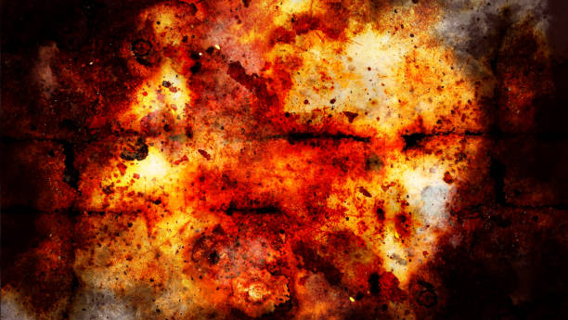
Guerra, conflitto e violenza
dentro e fuori la stanza di analisi
Notes:
Viviamo in un’epoca di conflitto. Ma mi chiederei: in quale epoca non è stato così?
Cerchiamo di capire che tipo di crisi é l´attuale.
Ci troviamo certamente di fronte a qualcosa di particolarmente complesso. Uno degli aspetti che caratterizzano il nostro tempo è il rischio di perdere progressivamente il controllo sullo sviluppo della tecnologia, senza sapere veramente quali conseguenze questo processo potrà avere sull’essere umano, sulla società e sulla nostra vita psichica.
Cercherò quindi di proporre alcune riflessioni sulla crisi contemporanea, sul conflitto e sulla violenza, ma soprattutto su come ciò che accade fuori dalla stanza di analisi entri inevitabilmente anche dentro la stanza di analisi.
La domanda che vorrei tenere sullo sfondo è: che cosa significa oggi lavorare con l’anima in un mondo attraversato dagli attuali conflitti, trasformazioni profonde e crescente incertezza?

Slide 2
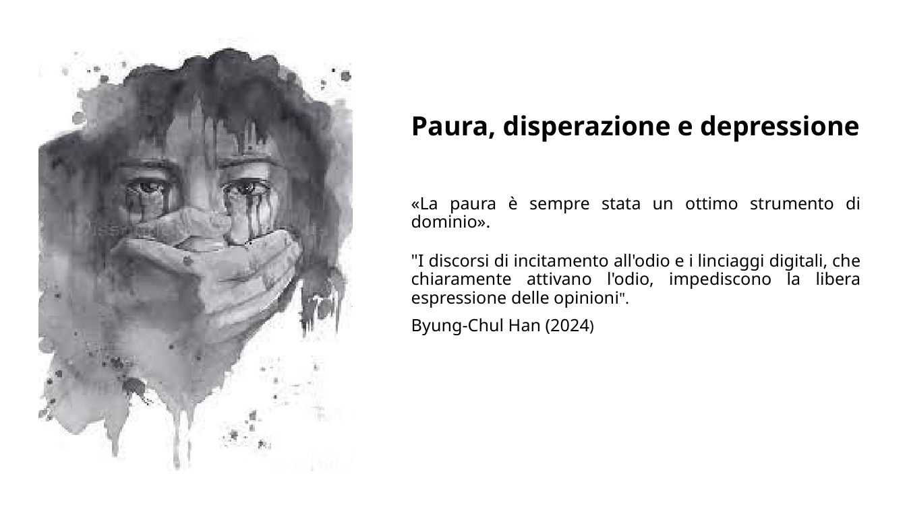
Notes:
La prima domanda é questa :
Che cosa caratterizza la crisi attuale e in che modo essa incide sull’individuo?
Gli effetti profondi della crisi contemporanea sono così pervasivi da lasciare molte persone in una condizione di paura e rancore.
La crescente polarizzazione alimenta aggressività, e frammentazione sociale, intensificando ulteriormente sentimenti di paura e risentimento che contribuiscono ad una progressiva brutalizzazione delle relazioni sociali.
Molte persone non si sentono più in grado di interpretare ciò che accade, né di discuterne realmente.
Lo spazio del dibattito e dello scambio di opinioni sembra restringersi e emerge così un sentimento di incompetenza e di impotenza ; una sensazione di non possedere più gli strumenti necessari per comprendere il mondo esterno e per interagire con esso.
In questa condizione si può essere portati a delegare la propria psiche politica a leader carismatici, affidando loro il compito di rappresentarci in uno spazio collettivo dal quale molti individui si sono progressivamente ritirati.
Parallelamente, ci si può ritrovare in una condizione di solitudine, paura e depressione, mentre i social media alimentano in modo sistematico , paradossalmente, un’illusione di potenza e di controllo.
Il risultato é una crescente esitazione ad agire o a reagire, accompagnata dalla perdita della speranza e da una progressiva passività di fronte alle narrazioni che circolano attraverso i social media.
E così, proprio di fronte alla violenza e alla distruzione, rischia di prevalere il silenzio.

Slide 3
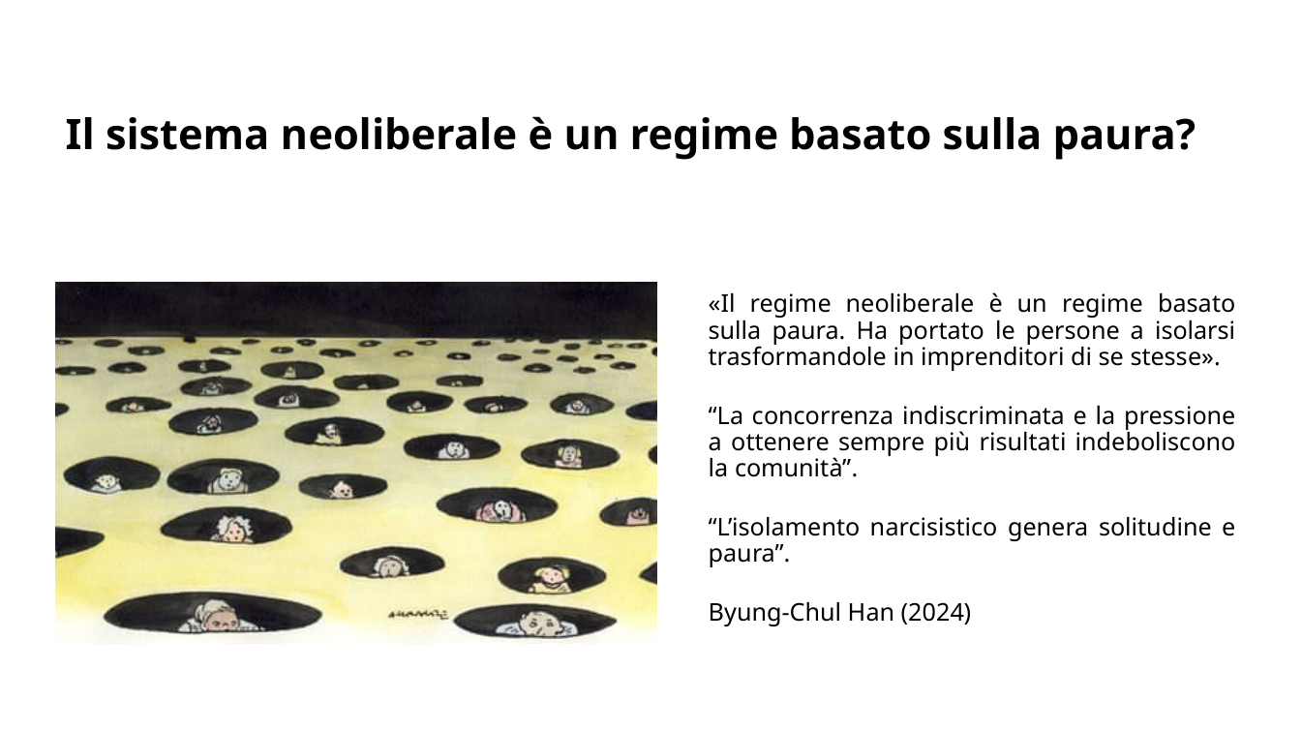
Notes:
Quello che oggi definiamo sistema neoliberale può essere inteso come un sistema politico, economico e sociale di matrice capitalistica, che si avvale sempre più della tecnologia e, in particolare, dei social media e della inteligenza artificale per orientare e condizionare il comportamento degli individui.
In questo processo, il rischio è quello di un progressivo impoverimento della soggettività e della capacità critica, mentre le persone vengono sempre più esposte a meccanismi di influenza che agiscono spesso al di fuori della loro piena consapevolezza.
Byung-Chul Han (2024) osserva che il regime neoliberale è un regime della paura, che ha contribuito a isolare gli individui trasformandoli in imprenditori di se stessi.
Per Byung-Chul Han "la concorrenza indiscriminata e la pressione a ottenere sempre di più indeboliscono la comunità".
I social media alimentano l'illusione che gli individui siano imprenditori di se stessi e molti finiscono per rimanere intrappolati negli algoritmi .
La pressione costante a ottenere risultati spesso porta al burn out e alla depressione.
Si apre allora una questione che ritengo fondamentale: fino a che punto i governi conservano oggi una reale autonomia rispetto al capitale, sempre più concentrato nelle mani di un numero ristretto di grandi aziende tecnologiche?
Alcune aziente tecnologich attualmente hanno un valore patrimoniale superiore quello di paesi.
Si tratta di imprese che stanno investendo in misura crescente nell'intelligenza artificiale e, in particolare, nelle sue applicazioni all'industria bellica.
È quindi necessario interrogarsi sul rapporto tra potere politico, potere economico e potere tecnologico, e sulle conseguenze che questa crescente concentrazione può avere sulla società e sulla vita psichica degli individui.

Slide 4
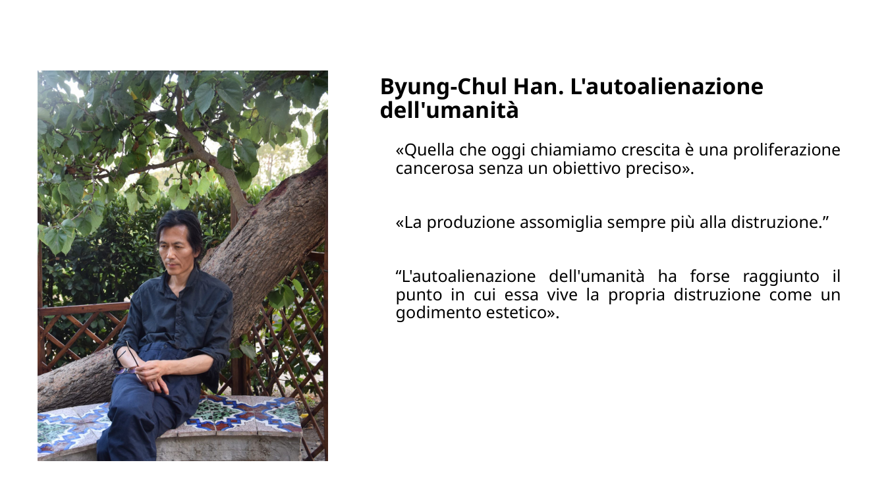
Notes:
La versione attuale del sistema Liberale si basa sul concetto che dobbiamo aumentare la produzione e i servizi senza limiti.
Perché abbiamo bisogno di crescere così tanto?
La natura non é piu in grado di sostenere il ritmo di accelerazione della produzione , basato in un consumo senza senso.
l´anima é disocciata, malata e diventata neurotica .
Il pianeta non regge piu la spinta alla crescita del modelo neo liberale .
Questa dinamica perversa porta anche a una concentrazione del potere ha anche significativi effetti colaterali distruttivi sul indivuduo , come vedremo .

Slide 5
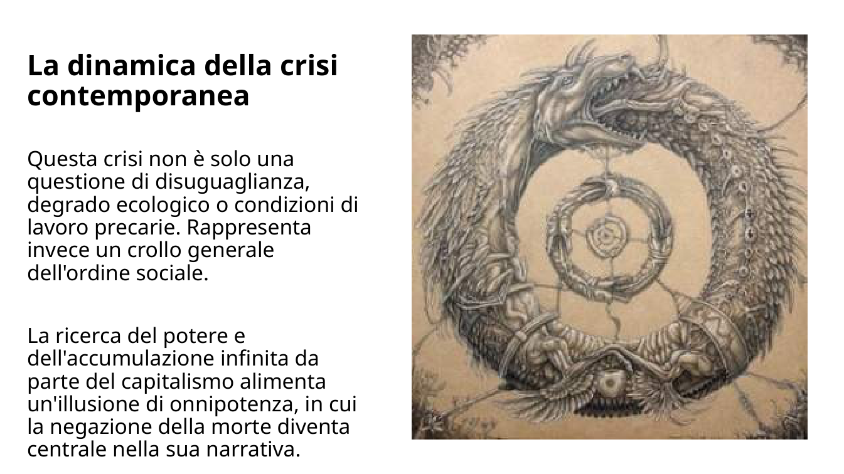
Notes:
Questa crisi non riguarda un solo settore della vita collettiva. È una dinamica complessa, nella quale le dimensioni economiche, sociali, ecologiche, tecnologiche e psicologiche si intrecciano e si alimentano reciprocamente.
É importante riflettere in che modo questa condizione collettiva viene vissuta e trasformata dalla psiche individuale.
E, allo stesso tempo domandarsi , che cosa esiste nella psiche individuale che sostiene, alimenta e amplifica questa dinamica di distruzione?
Esiste una relazione circolare tra l`individuo e il collettivo: la crisi esterna agisce sulla psiche individuale, ma la psiche individuale partecipa, a sua volta, alla costruzione della realtà collettiva.
In questo senso violenza e distruzione assumono una struttura uroborica: ciò che è fuori ritorna dentro, e ciò che è dentro torna continuamente ad agire sul fuori.

Slide 6
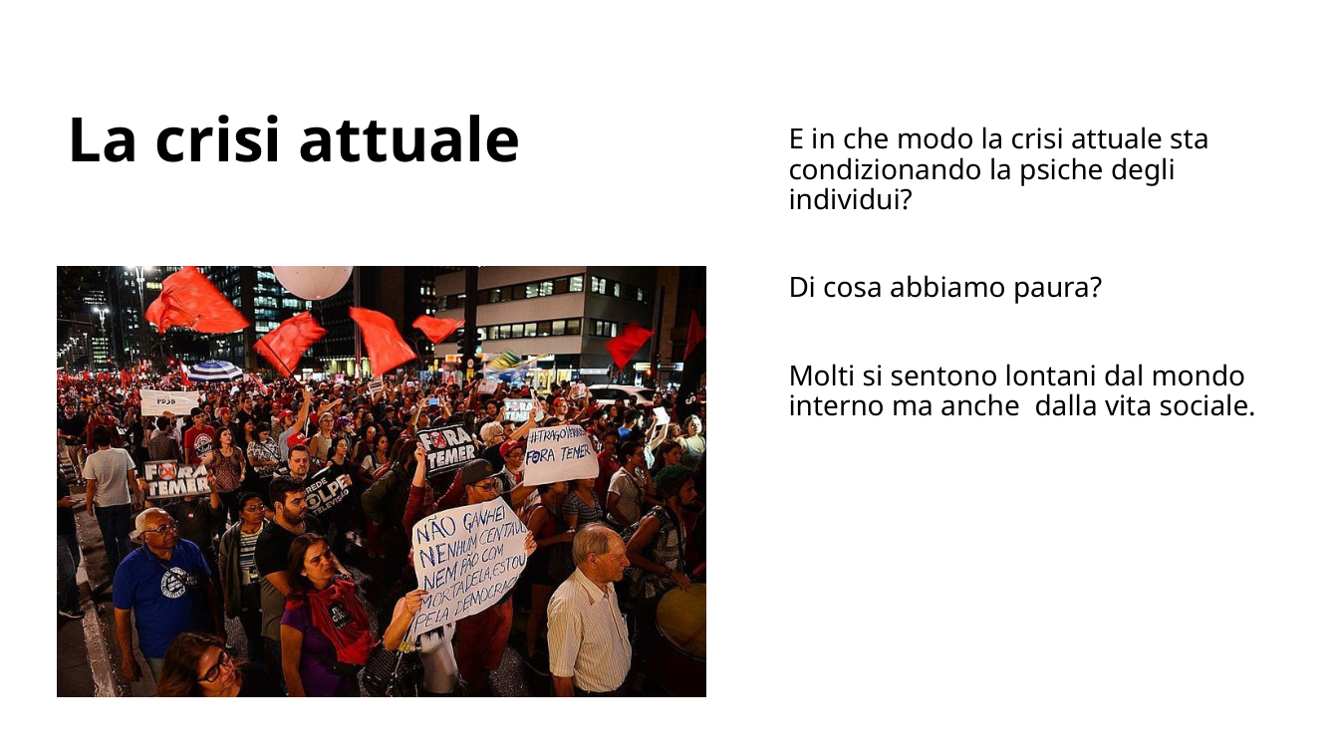
Notes:
In che modo la crisi attuale sta condizionando la psiche degli individui?
Molte persone sembrano vivere una crescente distanza sia dal proprio mondo interno sia dalla vita sociale.
Ne deriva una sensazione di vuoto, di smarrimento, quasi di essere sospesi in una fase di transizione di cui non riusciamo ancora a intravedere né la durata né l’esito.
È una condizione di liminalità: non apparteniamo più pienamente al mondo che conoscevamo, ma non siamo ancora in grado di riconoscere quello che sta emergendo.
A questo si accompagna spesso un sentimento di disconnessione e di impotenza, come se avessimo perso la capacità, o persino la possibilità, di interagire realmente con ciò che accade intorno a noi.
Potremmo forse pensare questa condizione come una sorta di ombra dell’idea junghiana di unus mundus: invece dell’esperienza di una connessione profonda tra psiche e cosmos , ci troviamo di fronte alla percezione della loro separazione, della frammentazione e della perdita di un orizzonte comune di significato.

Slide 7
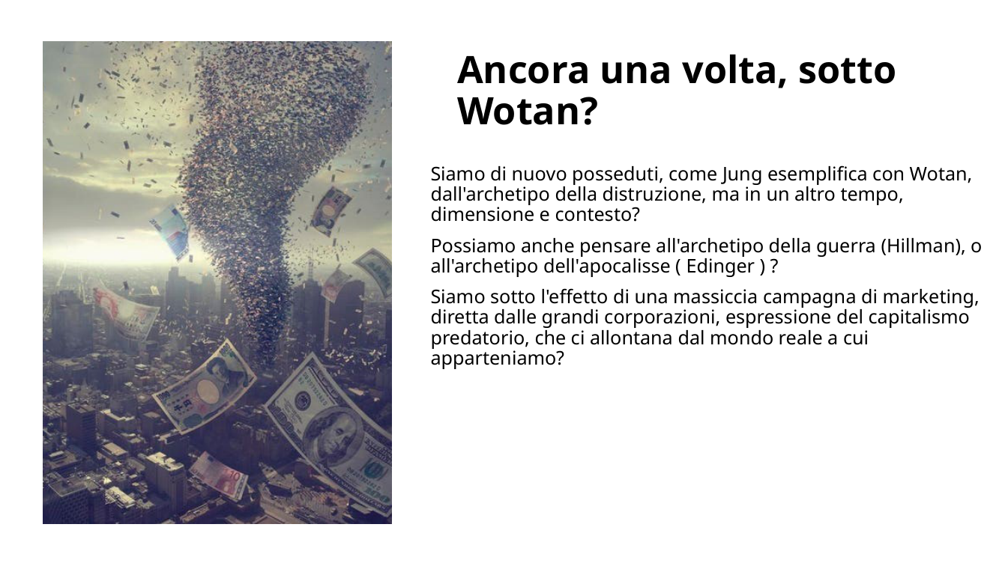
Notes:
Possiamo chiederci se oggi siamo nuovamente “posseduti”, per usare un linguaggio junghiano, da forze archetipiche distruttive.
Jung, nel suo saggio su Wotan, cercò di comprendere come una figura archetipica potesse costellarsi nella psiche collettiva e impadronirsi, per così dire, di un’intera epoca.
La domanda è se qualcosa di analogo possa accadere oggi, naturalmente in un tempo, in una dimensione e in un contesto completamente diversi.
Possiamo pensare anche all’archetipo della guerra, così come viene esplorato da Hillman, oppure all’immaginario archetipico dell’Apocalisse, sviluppato da Edinger.
Non si tratta di utilizzare unicamnete questi concetti per spiegare ciò che accade, ma per interrogarci sulle immagini e sulle dinamiche profonde che sembrano attraversare la psiche collettiva.
Allo stesso tempo, dobbiamo considerare il ruolo concreto dell’ambiente tecnologico e comunicativo nel quale viviamo.
Siamo continuamente esposti a strategie di comunicazione, marketing e algoritmi che orientano la nostra attenzione e possono contribuire ad allontanarci dall’esperienza diretta del mondo reale al quale apparteniamo.
In questo contesto possono emergere aspetti della psiche organizzati secondo una logica di contrapposizione: ciò che non coincide con quello che percepiamo come “la nostra opinione” viene facilmente vissuto come estraneo, minaccioso o da combattere.
Ma dobbiamo anche domandarci fino a che punto questa opinione sia realmente nostra e fino a che punto sia stata progressivamente modellata dall’ambiente informativo e dalle reti sociali.
Il rischio è allora che il confronto con l’altro perda la sua funzione trasformativa e diventi una dinamica di esclusione e distruzione: non cerchiamo più di comprendere ciò che è diverso, ma tendiamo a eliminarlo dal nostro campo di esperienza.

Slide 8
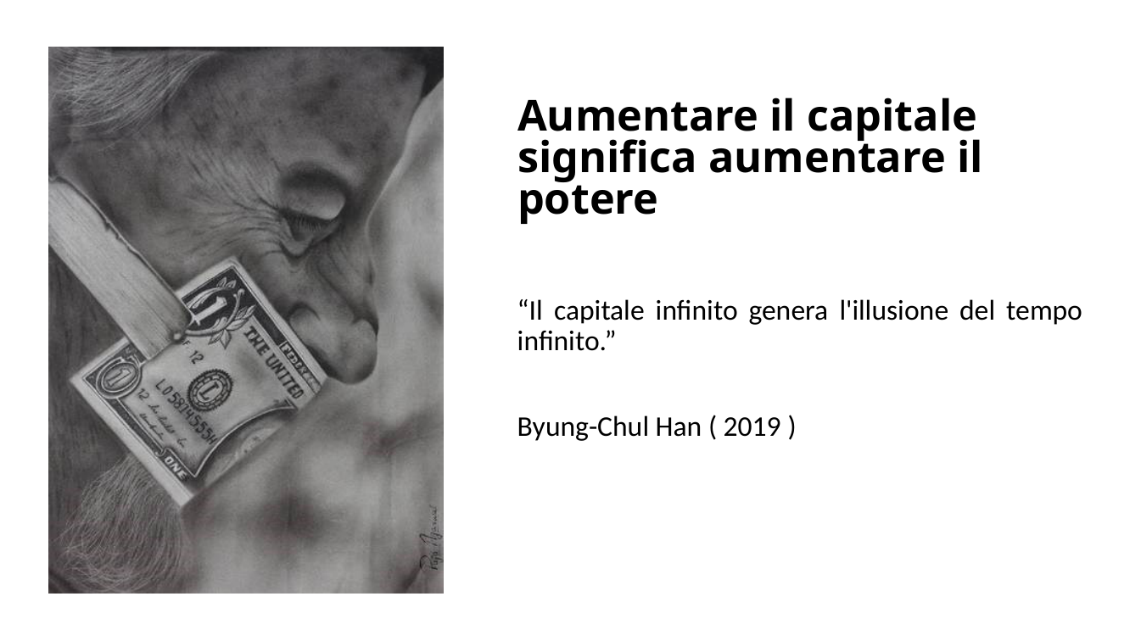
Notes:
Byung-Chul Han in Capitalismo e pulsione di morte (2019 Mathes und Seitz Belin, Berlino) ha scritto:
«Aumentare il capitale significa aumentare il potere. Aumentare il capitale significa diminuire la morte. Il capitale viene accumulato per sfuggire alla morte. Il capitale può anche essere interpretato come tempo coagulato. Il capitale infinito genera l'illusione del tempo infinito».
Potrebbe essere che la crescita senza limiti e il potere di concentrazione siano una dinamica che porta all'illusione dell`onipotenza ?
Ciò significa che la morte non esiste per chi è posseduto dalla narrativa del sistema neoliberale?

Slide 9
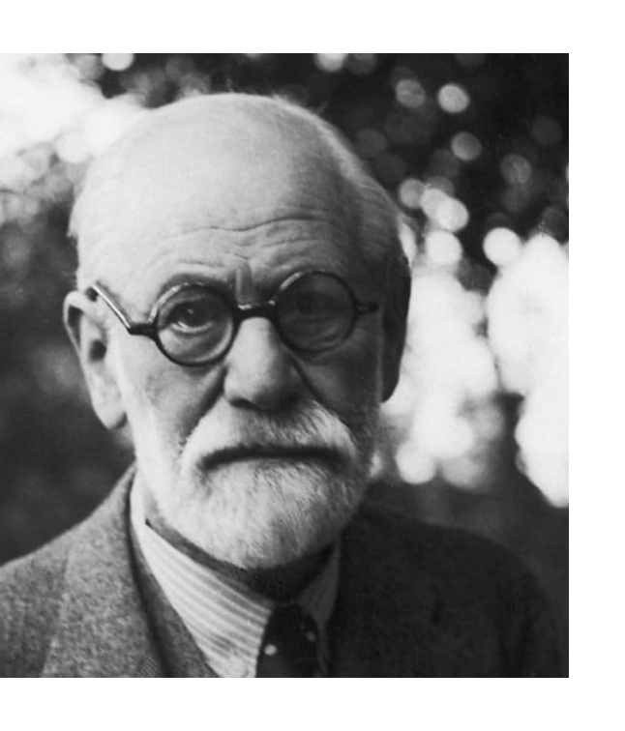
Aggressività e capitalismo
Nel capitalismo l’aggressività degli individui può essere espressa al servizio del processo di concentrazione del potere.
Notes:
Byung-Chul commenta che per Freud la pulsione di morte trova nel capitalismo la forma economica in cui gli esseri umani possono vivere e sfruttare al meglio la loro aggressività.
In questo caso, questa forza distruttiva viene deviata verso la crescita economica, che finisce per diventare anche un meccanismo di distruzione collettiva perché il pianeta non è in grado di sostenere una crescita sfrenata. Byung-Chul Han in "Capitalismo e pulsione di morte" Editora vozes 2019 . Nel capitalismo l'aggressività degli individui può essere espressa al servizio del processo di concentrazione del potere.

Slide 10

Le conseguenze psicopolitiche del tardo capitalismo
Il neoliberismo non ha trasformato soltanto i sistemi economici e il mondo del lavoro, ma ha profondamente modificato la struttura stessa della soggettività.
In un mondo dominato dalla finanza, dai flussi di dati e dalla governance algoritmica, l’immaginazione umana è stata sottratta.
Il risultato è un profondo esaurimento affettivo: una condizione nella quale le energie emotive e psichiche si consumano, rendendo gli individui incapaci di desiderare, di organizzarsi e persino di prendersi cura.
Notes:
.
L’individuo contemporaneo non è più realmente coinvolto nell’azione politica o nella costruzione collettiva di significato, ma si trova piuttosto intrappolato in una condizione di scetticismo post-politico.
Se il Novecento è stato segnato da progetti utopici e da visioni di progresso sociale — socialiste, liberali o tecnologiche — la cultura globale contemporanea soffre «la lenta cancellazione del futuro».
In un mondo dominato dalla finanza, dai flussi di dati e dalla governance algoritmica, l’immaginazione umana è stata sottratta.
Il risultato è un profondo esaurimento affettivo: una condizione nella quale le energie emotive e psichiche si consumano, rendendo gli individui incapaci di desiderare, di organizzarsi e persino di prendersi cura.
Berardi, Franco “Bifo.” Pensare dopo Gaza. Saggio sulla ferocia e la terminazione dell'umano. Timeo, 2025.
Berardi, Franco "Bifo". Disertate. Timeo, 2023.

Slide 11

La perdita di significato
Questo esaurimento affettivo è aggravato dall’intensificazione della velocità e della produttività. Il capitalismo digitale esige una disponibilità costante — e-mail, notifiche, scadenze — creando uno stato di mobilitazione cognitiva ed emotiva permanente.
Questa mobilitazione è priva di significato: non è orientata alla trasformazione, ma a una circolazione senza fine.
Il soggetto è sopraffatto ma sospeso, attivo ma sottomesso. Una condizione che richiama ciò che Jung descriveva come inflazione psichica o dissociazione, nella quale l’attività dell’Io diventa quasi maniacale e si separa da una più profonda integrazione simbolica.
Notes:
Questo esaurimento affettivo è ulteriormente aggravato dall’intensificazione della velocità e della produttività.
Il capitalismo digitale esige una disponibilità e una capacità di risposta costanti — e-mail, notifiche, scadenze — creando una condizione di mobilitazione cognitiva ed emotiva permanente.
Eppure questa mobilitazione è priva di significato: non è orientata alla trasformazione, ma a una circolazione senza fine.
Il soggetto è sopraffatto ma, al tempo stesso, sospeso; continuamente attivo, eppure sottomesso.
È una condizione che richiama ciò che Jung descriveva come inflazione psichica o nella dissociazione, nella quale l’attività dell’Io può assumere un carattere quasi maniacale e separarsi da una più profonda integrazione simbolica.
Oggi possiamo osservare tra i giovani la diffusione dell’ansia, del panico e della disperazione suicidaria , soprattutto nelle società tecnologicamente piú avanzate.
Queste patologie, non sono soltanto cliniche, ma riguardano la civiltà stessa: riflettono un’incapacità collettiva di immaginare la vita in modo diverso.
Quando la vita simbolica e archetipica viene repressa, la patologia può diventare il mezzo attraverso il quale l’inconscio fa sentire la propria voce.
Vedremo poi come il sintoma che diventa neurosi in questo conesto puo anche rappresentare l ´anima che cura.
Bisogna capire quando , in che circostanze e come reagire a di fornte a questo fenomeno.

Slide 12
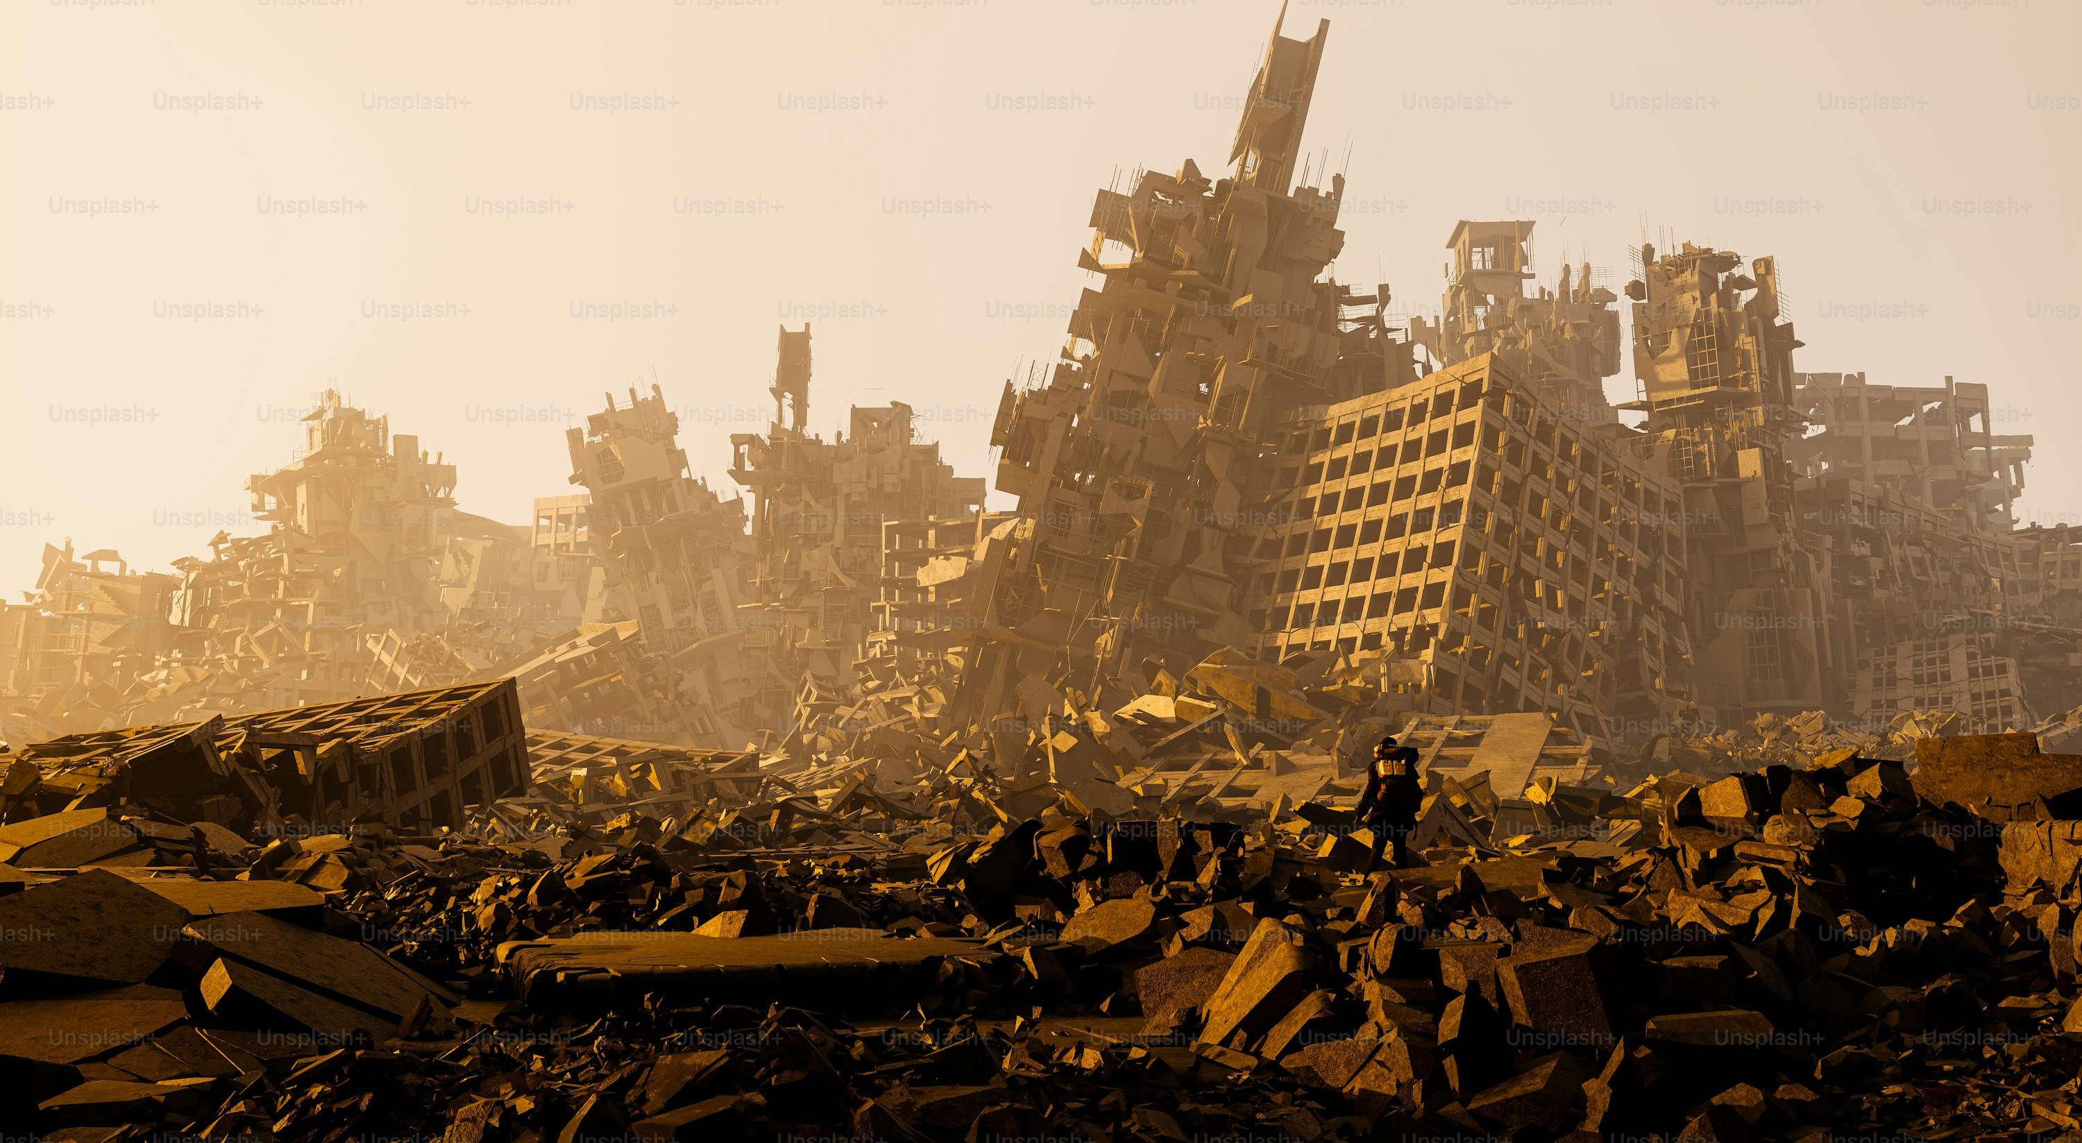
La violenza come norma
Notes:
La parola, un tempo spazio di emancipazione, sotto il dominio dei media è diventata uno strumento di dominio, capace di imporre significati attraverso la violenza.
La violenza non è più una deviazione della storia: diventa la norma.
Questo deterioramento non riguarda soltanto la politica, ma attraversa ogni ambito della vita: culturale, psichico ed economico.
La politica, svuotata di significato, rispecchia il sistema tecnomilitare, che impone l’efficienza e la progressiva soppressione dell’umano.
.

Slide 13

Depressione
Notes:
L’«ondata» di depressione oggi diffusa tra le generazioni più giovani non è una semplice tendenza psicosociale, ma una risposta a un mondo sempre più insostenibile.
È un mondo gravato dal lavoro incessante, dalla precarietà economica e dal terrore del collasso ambientale: condizioni che sembrano non lasciare più spazio alle forme ordinarie della gioia e della realizzazione personale.

Slide 14
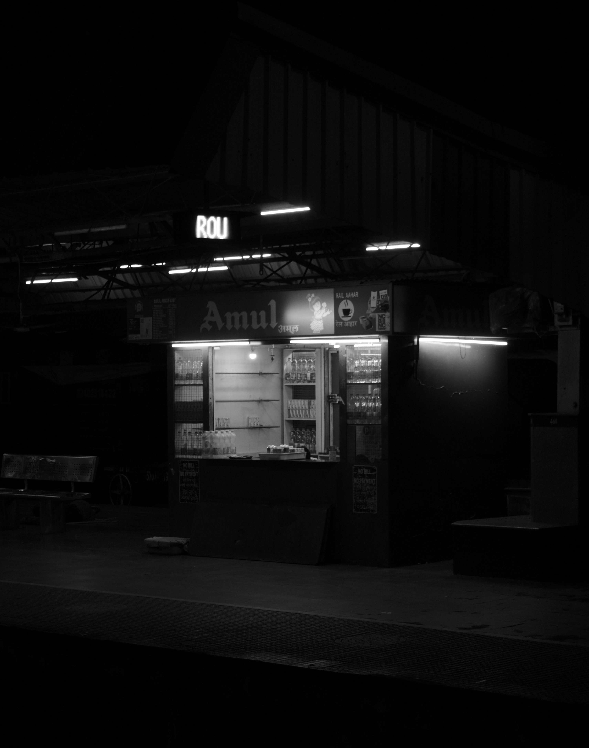
La perdita della vita interiore
L´individuo non viene più costretto all’obbedienza, ma progressivamente acquietato nella passività attraverso un flusso incessante di immagini, schermi e intrattenimento.
Notes:
Non viviamo più semplicemente all’interno della tradizionale contrapposizione tra democrazia e autocrazia.
Una parte crescente della nostra esperienza collettiva è infatti mediata da sistemi di comunicazione capaci di orientare l’attenzione, modellare la percezione della realtà e influenzare, spesso in modo quasi impercettibile, il nostro modo di pensare e di desiderare.
In molte società contemporanee il controllo non passa necessariamente attraverso la censura esplicita o la coercizione.
Può esercitarsi in forme più sottili: attraverso la saturazione di informazioni, la distrazione permanente, la seduzione delle immagini e la continua sollecitazione della nostra attenzione.
Il soggetto contemporaneo, quindi, non deve necessariamente essere costretto all’obbedienza.
Può essere progressivamente condotto verso una condizione di passività attraverso un flusso incessante di immagini, schermi, notifiche e intrattenimento.
Se la nostra attenzione viene continuamente catturata dall’esterno, quale spazio rimane per il silenzio, la riflessione, il sogno?
È proprio qui che il problema dei media diventa anche un problema dell’anima.

Slide 15
Il corpo riconfigurato come una macchina stimolo-risposta
SCHERMO
luogo dominante della produzione di significato
STIMOLO → RISPOSTA
l’attenzione viene catturata dall’esterno
DISCONNESSIONE DAL SÉ
si riduce lo spazio per sogno, simbolo e immaginazione
IMMAGINI • DATI
NOTIFICHE • FEED
STIMOLI • SCHERMI
Se l’attenzione è continuamente catturata dall’esterno, quale spazio rimane per la vita interiore?
Notes:
Non si tratta soltanto del potere dei media , potenziata con l´intervento della IA , ma di come questa esposizione continua , possa modificarci.
Lo schermo tende a diventare uno dei luoghi dominanti della produzione di significato.
Una parte crescente di ciò che vediamo, desideriamo e interpretiamo ci arriva attraverso immagini selezionate, notifiche, algoritmi e stimoli che richiedono una risposta immediata.
Il rischio è che il corpo e la psiche vengano progressivamente riorganizzati secondo una logica di stimolo-risposta.
Dal punto di vista della psicologia analitica, la questione diventa particolarmente importante.
Jung considerava la vita interiore — i sogni, l’immaginazione attiva, il rapporto con le immagini e con il simbolico — una via essenziale del processo di individuazione.
Questi processi richiedono tempo, silenzio, attesa e una capacità di rimanere nell’incertezza.
Quando invece l’attenzione viene continuamente catturata dall’esterno, questo spazio interiore rischia di restringersi.
Possiamo allora parlare, in senso psicologico, di una possibile disconnessione dal Sé.

Slide 16

«Appiattimento simbolico»
A differenza delle immagini simboliche che emergono dall’inconscio e invitano all’interpretazione, le immagini dei media sono repliche: superfici prive di profondità, segni privi di riferimento.
Queste immagini non evocano il mistero né attivano l’immaginazione archetipica; sono progettate per catturare l’attenzione, favorire il consumo e stimolare il rilascio di dopamina.
Notes:
A differenza delle immagini simboliche che emergono dall’inconscio e invitano all’interpretazione, le immagini dei media sono repliche: superfici prive di profondità, segni privi di riferimento.
Queste immagini non evocano il mistero né attivano l’immaginazione archetipica; sono progettate per catturare l’attenzione, favorire il consumo e stimolare il rilascio di dopamina.
Di conseguenza, la funzione simbolica della psiche si atrofizza. Gli individui si estraniano dalle proprie immagini interiori e dipendono sempre più da contenuti selezionati algoritmicamente per ottenere stimolazione e orientamento.
Questa situazione produce un «appiattimento simbolico»: il collasso delle strutture verticali di significato — sacre, mitiche, ancestrali — in flussi orizzontali di dati.

Slide 17

Una cultura della distrazione permanente
Notes:
Il punto non è demonizzare la tecnologia o i media.
La questione è piuttosto comprendere che cosa accade alla psiche quando l’attenzione viene continuamente frammentata e richiamata verso l’esterno.
L’esperienza tende allora a organizzarsi in una successione di stimoli brevi, immediati e rapidamente sostituibili.
In una prospettiva junghiana, questo è particolarmente rilevante perché il processo di individuazione richiede quasi il movimento opposto: capacità di sostare, di tollerare il silenzio e l’incertezza, di ascoltare un sogno, di rimanere davanti a un’immagine senza esaurirla immediatamente in una spiegazione.
Il mito, il sogno e il simbolo non funzionano secondo la logica dello scorrimento. Hanno bisogno di tempo. Un’immagine simbolica deve poterci interrogare, trasformare e, in qualche modo, continuare a vivere dentro di noi.
Quando dico provocatoriamente che il sogno viene sostituito da Netflix o dallo scorrimento incessante di TikTok, non intendo naturalmente sostenere che le persone non sognino più.
Voglio indicare il rischio che venga progressivamente occupato proprio quello spazio psichico nel quale il sogno potrebbe essere ricordato, ascoltato ed elaborato.
Questa dinamica alimenta una cultura della distrazione permanente che si pone in tensione con il processo di individuazione.
Se siamo continuamente portati altrove, diventa più difficile rivolgere l’attenzione verso ciò che emerge dall’interno.
E forse possiamo formulare la questione in modo ancora più semplice: se le immagini archetipiche hanno bisogno di silenzio, tempo e profondità per poter respirare, che cosa accade quando la nostra attenzione non riesce più a fermarsi?
Questa riflessione ci porta anche a riconoscere un limite importante: la psicologia analitica può aiutarci a comprendere la dimensione simbolica di questa crisi, ma non è sufficiente, da sola, a spiegare la complessità dei processi tecnologici, economici, sociali e politici che la producono.

Slide 18

I limiti della psicologia analitica nell’interpretazione della crisi contemporanea
Tra gli approcci che hanno contribuito all’interpretazione dei fenomeni psichici individuali e collettivi, la psicologia analitica offre strumenti preziosi per una lettura simbolica e archetipica della psiche, permettendoci di comprendere immagini, miti e narrazioni che emergono tanto nell’inconscio personale quanto in quello collettivo.
Tuttavia, affidarsi esclusivamente alla psicologia junghiana — o, analogamente, alla psicoanalisi freudiana — per interpretare e cercare risposte alla crisi contemporanea è insufficiente, perché rischia di ridurre una realtà multidimensionale a un unico livello di analisi: quello psicologico.
Notes:
La crisi che affrontiamo all’inizio del XXI secolo è di tale ampiezza e complessità da mettere in discussione ogni tentativo di comprenderla attraverso un unico quadro teorico.
Tra gli approcci che hanno contribuito all’interpretazione dei fenomeni psichici individuali e collettivi, la psicologia analitica offre strumenti preziosi per una lettura simbolica e archetipica della psiche, permettendoci di comprendere immagini, miti e narrazioni che emergono tanto nell’inconscio personale quanto in quello collettivo.
Tuttavia, affidarsi esclusivamente alla psicologia junghiana — o, analogamente, alla psicoanalisi freudiana — per interpretare e cercare risposte alla crisi contemporanea è insufficiente, perché rischia di ridurre una realtà multidimensionale a un unico livello di analisi: quello psicologico.

Slide 19

La violenza come espressione dell’anima
Notes:
Per molti la violenza potrebbe non essere un elemento accidentale o meramente patologico della condizione umana: avrebbe una dimensione costitutiva e arcaica, intrinsecamente legata agli istinti di sopravvivenza, di dominio e di preservazione del territorio e dell’identità.
Altri ritengono invece che la nostra biologia sia fondata soprattutto sulla cooperazione e che la violenza sia maggiormente connessa all’esperienza culturale o anche alla consapevolezza della morte.
Jung riconobbe, nelle sue riflessioni sull’Ombra, l’esistenza di aspetti della psiche che resistono all’integrazione e portano con sé un potenziale distruttivo.
Tuttavia, identificare questi contenuti sul piano simbolico non è sufficiente.
È necessario comprendere come essi si traducano in azioni concrete, come si organizzino all’interno dei sistemi sociali e come vengano amplificati oppure contenuti dalle istituzioni, dalle norme, dalle politiche pubbliche e dalle relazioni economiche.
Se l’anima si manifesta anche attraverso la violenza, non possiamo ignorare l’importanza dei meccanismi sociali capaci di regolare e contenere questa spinta distruttiva.
In assenza di tali meccanismi, la violenza latente può traboccare e istituzionalizzarsi, come accade nelle guerre, nei genocidi, nei regimi autoritari e nei sistemi di sfruttamento.

Slide 20
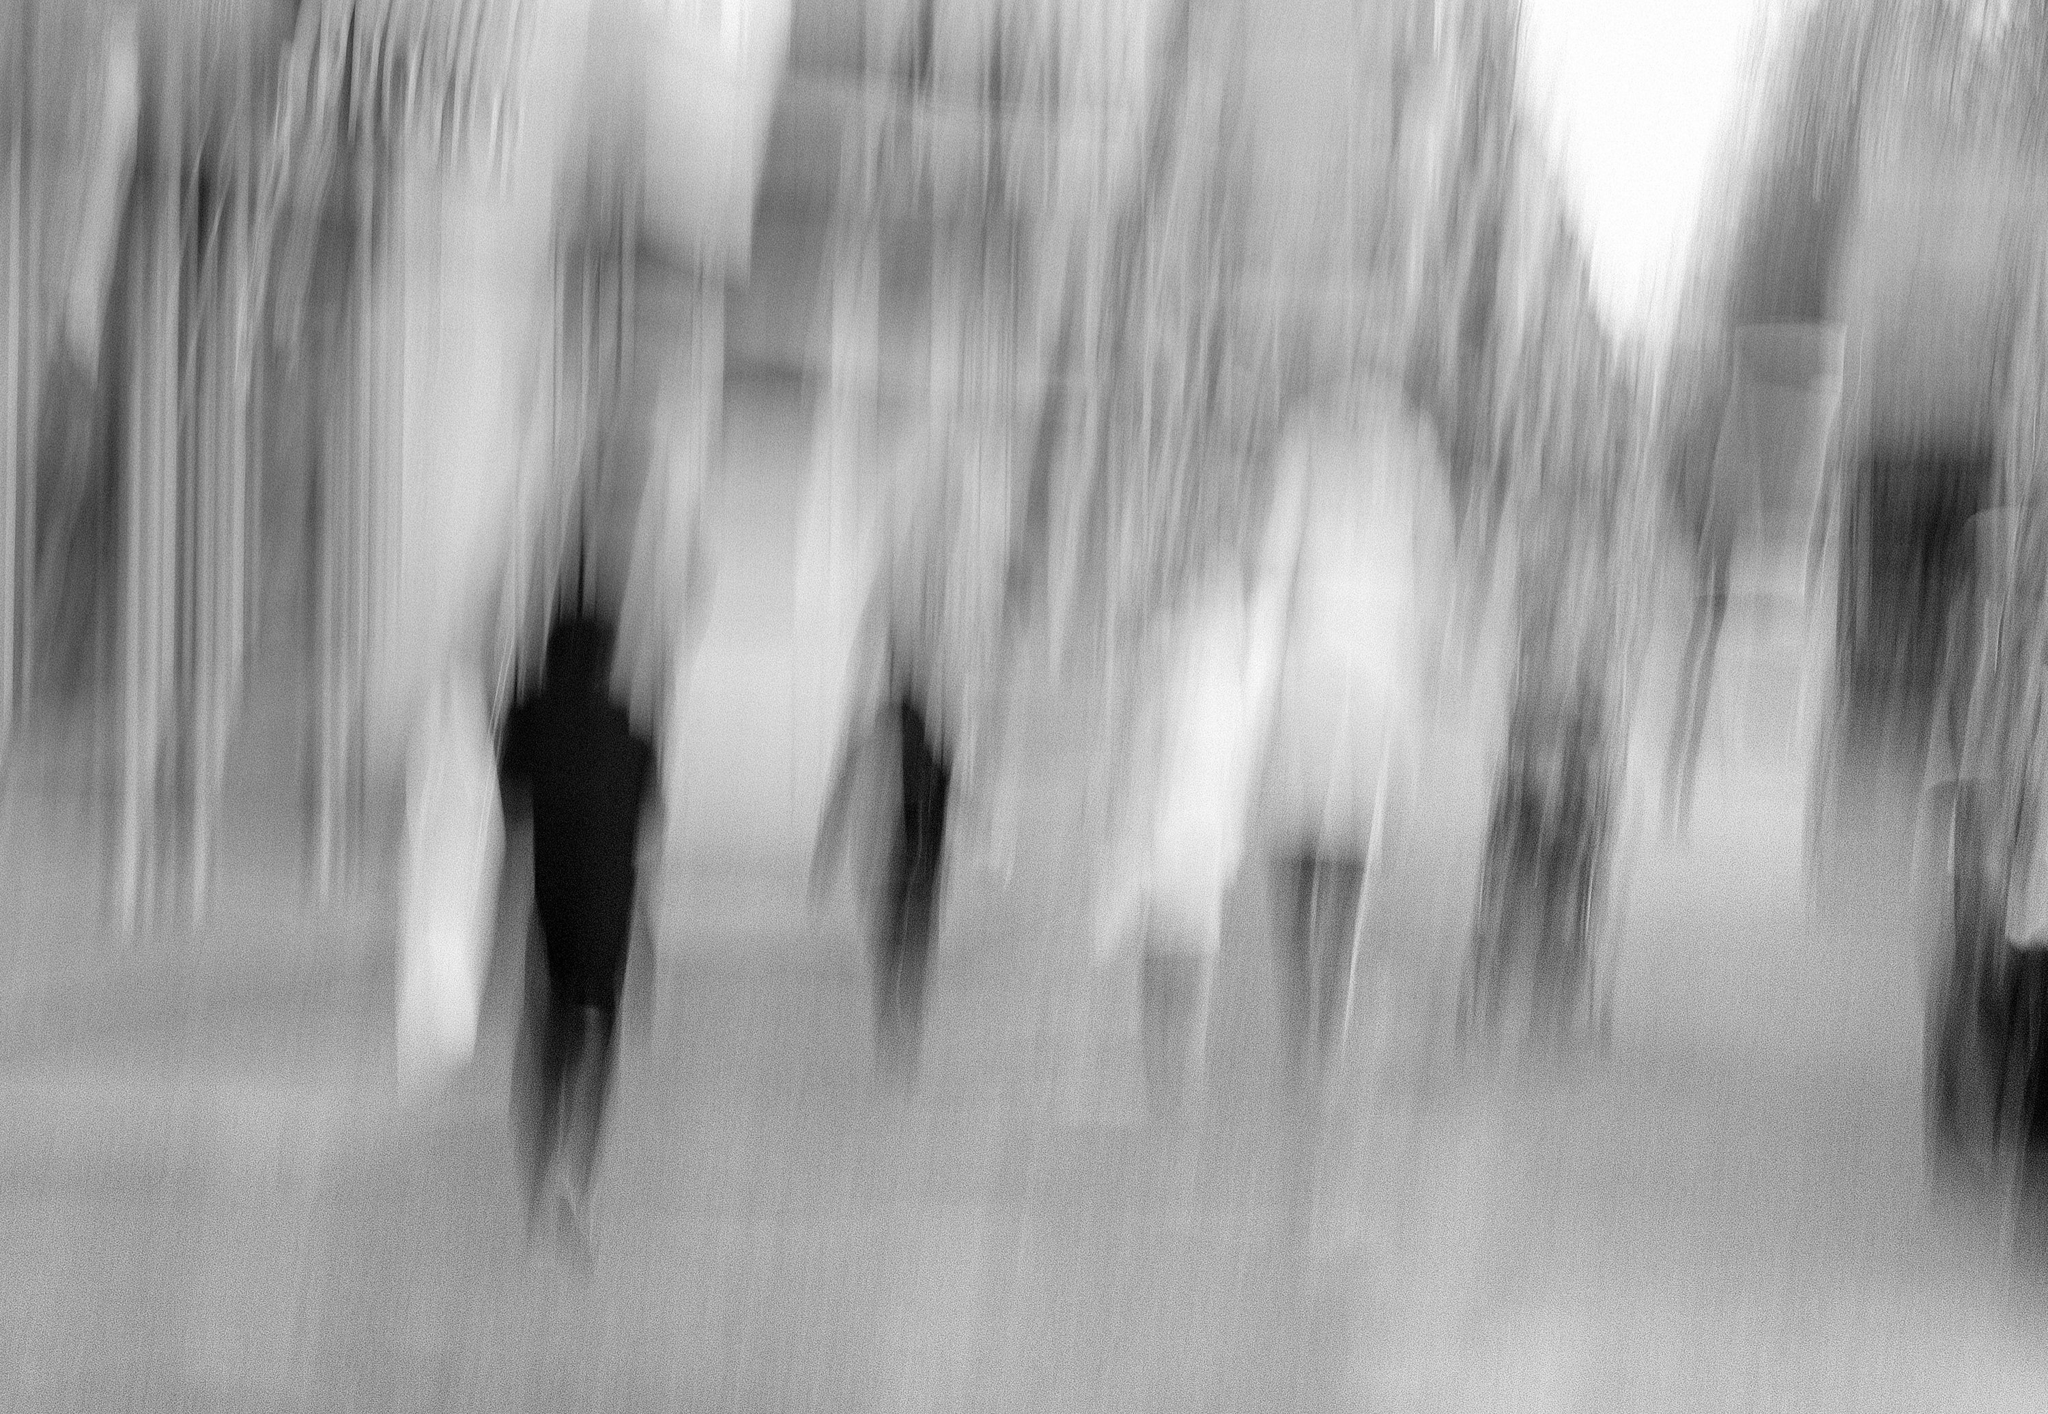
La psicologia analitica è uno strumento potente, ma ha dei limiti nell’affrontare il problema della regolazione sociale degli aspetti violenti dell’anima
Notes:
La psicologia analitica è uno strumento potente, ma presenta dei limiti quando si tratta di formulare il problema della regolazione sociale degli aspetti violenti dell’anima.
La psicologia analitica ci aiuta a comprendere l’immaginario collettivo e a riconoscere i modelli mitologici che plasmano ideologie e movimenti sociali; tuttavia, non ci fornisce gli strumenti giuridici, filosofici , economici o politici necessari per comprendere tutti gli aspetti connessi al collasso climatico, alle disuguaglianze estreme o all’espansione delle tecnologie di controllo sociale.
La psicologia junghiana, con la sua enfasi sull’individuo, corre il rischio di concentrarsi eccessivamente sullo sviluppo individuale senza integrare pienamente le dinamiche strutturali che condizionano la vita delle persone.
Anche Hillman riteneva che la psicoanalisi avesse spinto eccessivamente lo sguardo verso l’interno, rischiando di separare il mondo interiore dalla realtà esterna.

Slide 21
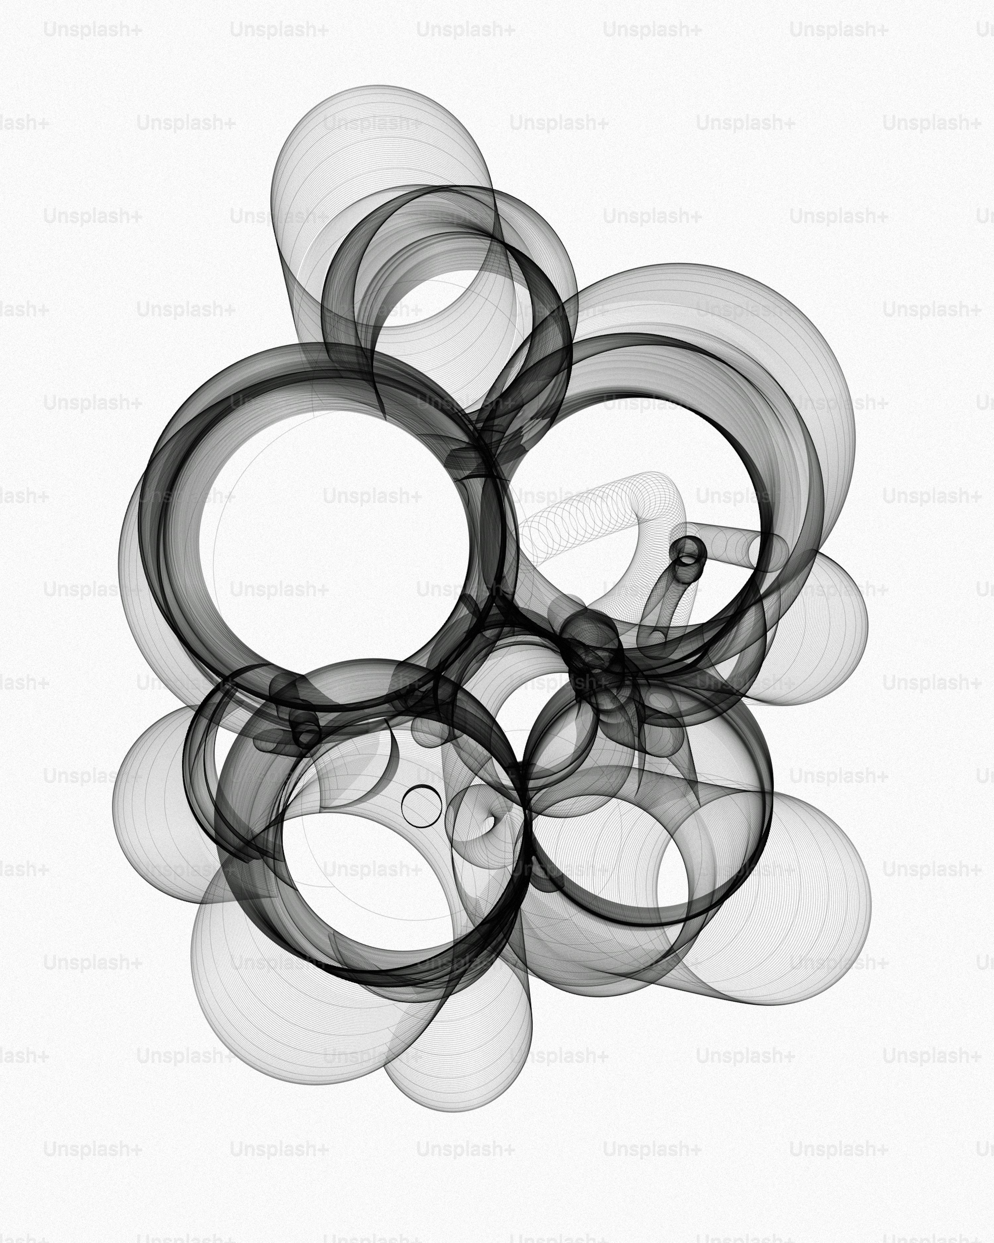
L’importanza di un approccio multidisciplinare
Un approccio multidisciplinare è fondamentale perché il fenomeno contemporaneo è complesso e integrato: i fattori interni — soggettivi, emotivi e simbolici — e quelli esterni — strutturali, politici ed economici — sono profondamente intrecciati. Considerare soltanto una di queste dimensioni significa adottare una prospettiva parziale, con il rischio di formulare diagnosi incomplete e risposte inefficaci.
L’interno e l’esterno devono essere considerati insieme, in un dialogo costante. La sofferenza psichica dell’individuo è profondamente radicata nelle condizioni materiali e sociali; allo stesso modo, le crisi politiche ed economiche sono alimentate da fattori emotivi, ideologici e simbolici che la psicologia può contribuire a chiarire.
Notes:
Interpretare la crisi contemporanea richiede un dialogo tra diversi campi del sapere.
Un approccio multidisciplinare è fondamentale perché il fenomeno contemporaneo è complesso e integrato: i fattori interni — soggettivi, emotivi e simbolici — e quelli esterni — strutturali, politici ed economici — sono profondamente intrecciati.
L’interno e l’esterno devono essere considerati insieme, in un dialogo costante. La sofferenza psichica dell’individuo è profondamente radicata nelle condizioni sociali; allo stesso modo, le crisi politiche ed economiche sono alimentate da fattori emotivi, ideologici e simbolici che la psicologia può contribuire a chiarire.
Una lettura complessiva della crisi deve articolare diversi piani, riconoscendo che l’uno non esiste senza l’altro e che ogni intervento efficace deve operare contemporaneamente sul livello psichico e su quello sociale, politico. religioso e economico .

Slide 22

La funzione regolatrice
Notes:
Riconoscere la violenza come una dimensione costitutiva dell’anima umana implica accettare la necessità che essa venga regolata e canalizzata.
In assenza di regolazione, la violenza tende a espandersi attraverso cicli di ritorsione e distruzione.
Nel corso della storia, le società hanno sviluppato istituzioni per contenere questa forza: dai codici giuridici e dai sistemi giudiziari alle norme culturali e alle pratiche rituali e religiose. Questi dispositivi non eliminano la violenza.
In un mondo interconnesso e tecnologicamente accelerato, tuttavia, questi meccanismi tradizionali sono sottoposti a una pressione crescente.
L’espansione dei sistemi di sorveglianza, la manipolazione algoritmica delle emozioni e il deterioramento del discorso pubblico richiedono risposte .

Slide 23
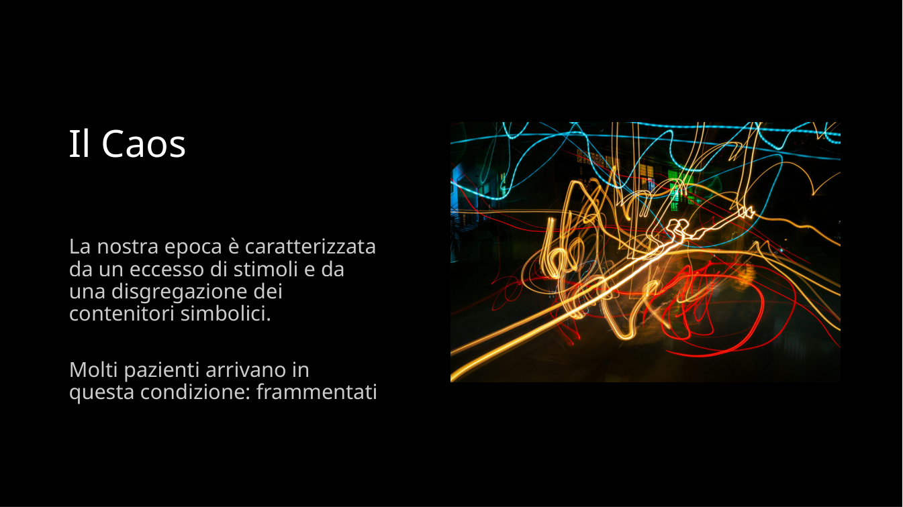
Notes:
Come abbiamo visto la nostra epoca è caratterizzata da un eccesso di stimoli e da una disgregazione dei contenitori simbolici.
Molti pazienti arrivano in questa condizione: frammentati

Slide 24
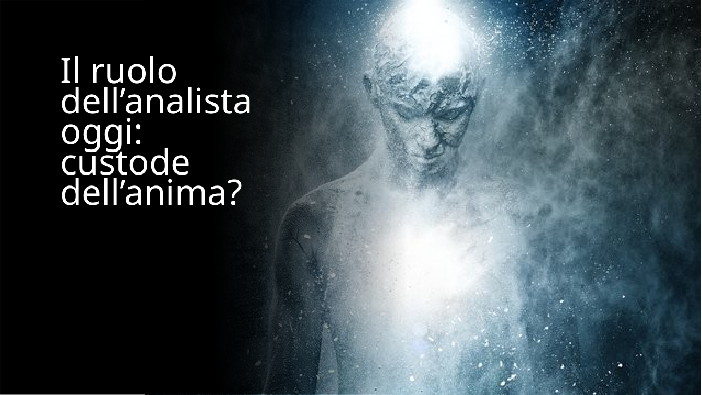
Notes:
In questa cornice, qual è il ruolo dell’analista?
Avviare una discussione sulla dinamica della crisi attuale per portare consapevolezza può anche essere parte della funzione dell’analista o questo sarebbe ad esempio educazione e non psicoanalisi?
Avrebbe senso agire anche nel ruolo di educatori o altri ruoli nel contesto sociale , in colaborazione con altre discipline , portando allo spazio fuori della stanza di analisi una prospettiva di interpretazione della realtà anche con una visione psicoanalitica?
Sarebbe il ruolo dell’analista limitato a custodire l´anima dei pazienti lasciando che faccia il suo lavoro ?
Potrebbe anche lo stesso che viene utilizzare nella stanza di analisi funzionare non solo nella stanza di analisi ma anche nello spazio collettivo?

Slide 25
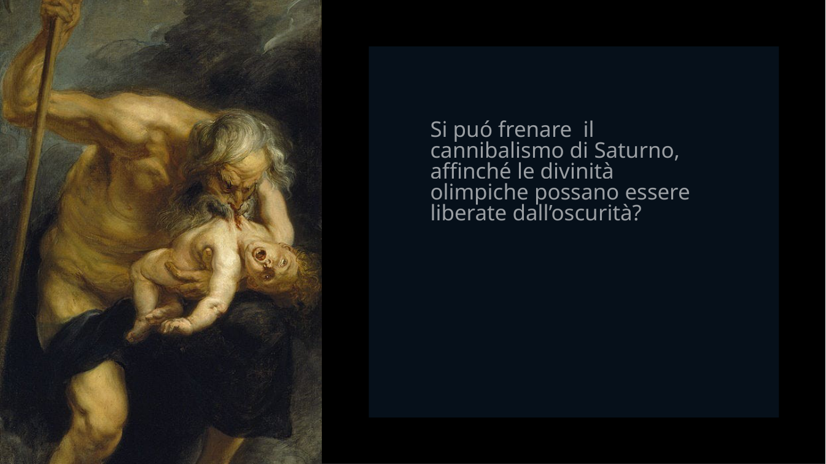
Notes:
Il collasso di una era e inizio di una nuova era non sono più retti nei principi, miti , rituali, religione e metafisica che conosciamo.
Viviamo in uno stato liminale in direzione all’inizio di una nova era sostenuta da principi tecnologici che ci impediscono in questo momento di immaginare cosa possa essere.
È importante non lasciarsi possedere da fantasie apocalittiche e attribuire l'intera responsabilità dell'attuale crisi al sistema capitalistico neoliberale.
Da Jung a Freud , alla psicologia sociale e ad altre scuole di psicoanalisti contemporanei troviamo la consapevolezza che la funzione dell'analista in questo complicato scenario contemporaneo di violenza e distruzione non dovrebbe limitarsi all'attività della stanza di analisi.

Slide 26
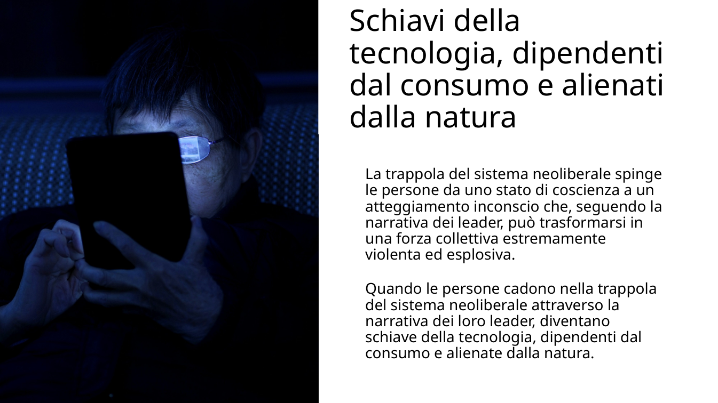
Notes:
La trappola del sistema neoliberale spinge le persone da uno stato di coscienza a un atteggiamento inconscio che, seguendo la narrativa dei leader, può trasformarsi in una forza collettiva estremamente violenta ed esplosiva.
Quando le persone cadono nella trappola del sistema neoliberale attraverso la narrativa dei loro leader, diventano schiave della tecnologia, dipendenti dal consumo e alienate dalla natura.
Ma saremo noi analisti anche prigionieri della onnipotenza al pensare che possiamo avere una funzione nel collettivo?
Sarebbe una trappola agire contro l’anima che realizza il suo percorso anche nel collettivo ?

Slide 27
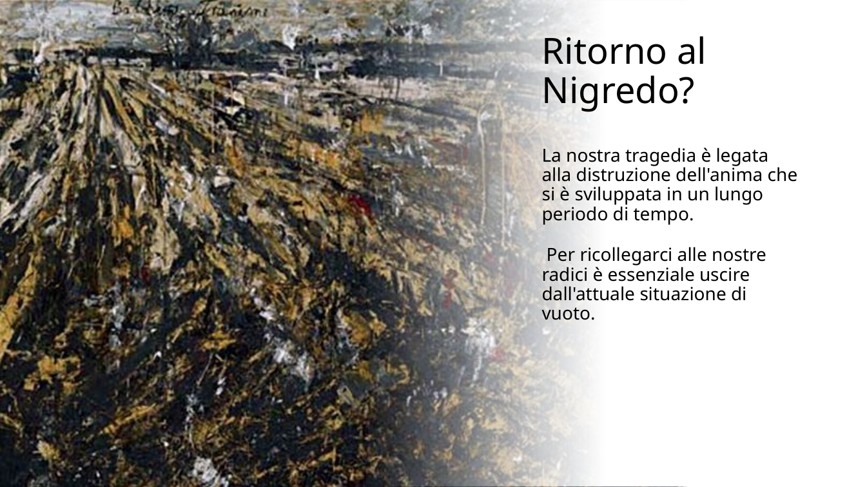
Notes:
Alcuni pensano che dovremmo tornare al Nigredo e ricominciare da capo, ma altri ritengono che sia possibile reagire all'oscurità attuale.
Potrebbe il lavoro del anima nel collettivo essere quello della realizzazione della decomposizione di un vecchio mondo , condizione che fonda il concetto di Nigredo , polverizzando , decomponendo , putrefacendo , dissolvendo e destilando ?
Sarebbe la nostra tragedia quella della distruzione dell'anima che si è sviluppata in un lungo periodo di tempo e che per ricollegarci alle nostre radici è essenziale uscire dall'attuale situazione di vuoto.

Slide 28
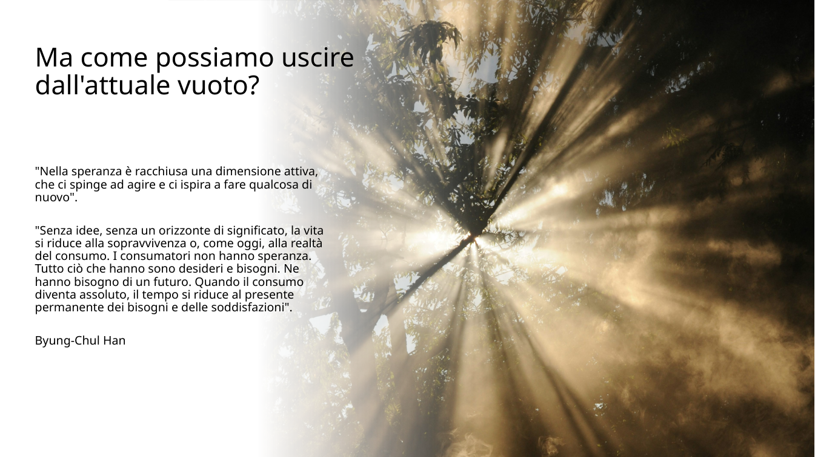
Notes:
La psiche umana non è solo un fenomeno individuale, ma anche collettivo.
Alcuni come Andrew Samuels usano il termine psiche politica.
La psicoanalisi può anche essere utilizzata per interpretare i fenomeni collettivi.
Non solo per comprendere, ma anche per interagire meglio con l'attuale realtà critica contemporanea, trasformando noi stessi nel processo di trasformazione della realtà.
Possiamo chiamarla, quando vissuta dal collettivo, con un altro nome, come propone Samuel.
Possiamo pensare che ogni individuo possiede anche una psiche politica che in qualche modo deve interagire e convivere anche con la funzione dell’analista nella stanza di analisi che cura lasciando che l’anima faccia il suo lavoro.
Allo stesso modo , per fare un esempio possiamo pensare ad una psiche religiosa.

Slide 29

L’archetipo della guerra
Per Hillman la guerra non è soltanto un evento storico o politico: possiede una dimensione archetipica della psiche umana.
Comprenderla richiede di interrogare la profonda attrazione che la guerra esercita sull’anima, senza limitarci alla condanna morale.
James Hillman, A Terrible Love of War (Un terribile amore per la guerra) (2004)
Notes:
Penso che sulla Guerra che uno degli aspetti che caratterizzano la crisi della societá contemporanea vorrei ricordare quello che Hillman ha scritto.
James Hillman affronta in A Terrible Love of War (Un terribile amore per la guerra) (2004) uno degli aspetti più inquietanti della condizione umana: la guerra.
La sua tesi centrale è che la guerra possiede una dimensione archetipica della psiche e che proprio per questo non possiamo semplicemente eliminarla con spiegazioni razionali o condanne morali.
Hillman invita a vedere attrverso l’anima ciò che accade nella guerra, spostando l’attenzione dalle sole spiegazioni storiche e politiche alla sua dimensione mitopoietica e psicologica.

Slide 30

La guerra come realtà archetipica
La persistenza della guerra nella storia suggerisce che non sia soltanto un’anomalia, ma l’espressione di una struttura profonda.
L’archetipo della guerra mobilita odio, paura, coraggio, onore, lealtà, eroismo, violenza, distruzione e perfino creatività: una forma estrema di esperienza numinosa.
James Hillman, A Terrible Love of War (Un terribile amore per la guerra) (2004)
Notes:
Hillman parte dalla constatazione storica e antropologica della presenza costante della guerra.
Questa persistenza suggerisce che non si tratti soltanto di un errore politico, di un fallimento morale o di una patologia sociale.
La guerra contiene elementi mitici, religiosi ed estetici e attiva passioni profonde: odio e paura, ma anche coraggio, onore, lealtà ed eroismo. In questo senso può assumere la forza di un’esperienza numinosa, capace di possedere individui e collettività.

Slide 31
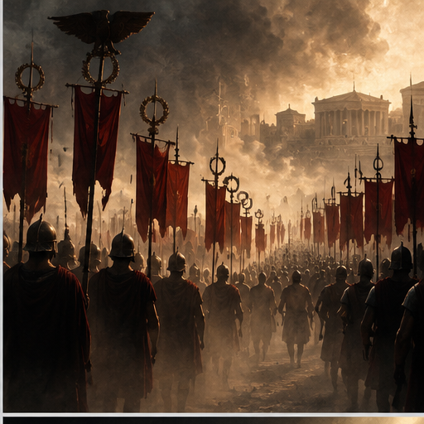
L’attrazione della guerra
La guerra è anche mito e narrazione: poesia epica, pittura, musica e cinema ne hanno spesso rappresentato insieme l’orrore e la fascinazione.
Per Hillman questa attrazione è un fatto psichico: la guerra riattiva appartenenza tribale, prossimità alla morte e intensità dell’esistenza.
James Hillman, A Terrible Love of War (Un terribile amore per la guerra) (2004)
Notes:
Hillman cerca di comprendere anche il fascino e la forza estetica esercitate dalla guerra.
L’arte l’ha spesso glorificata anche quando ne mostrava l’orrore.
Questo fascino è un fatto psicologico che va , secondo Hillman, riconosciuto.
La guerra ci riporta all’appartenenza tribale, al contatto con la morte e a una intensità dell’esistenza che la vita ordinaria tende a reprimere.
Può funzionare anche come un rito collettivo che unisce attraverso sangue, paura, sacrificio e speranza.

Slide 32

Guerra e religione
Le grandi tradizioni religiose hanno intrattenuto un rapporto duraturo con la guerra, spesso giustificata come “santa” o combattuta in nome di un ideale trascendente.
Ares/Marte mostra il legame fra conflitto e violenza; il suo rapporto con Afrodite richiama anche l’intreccio fra Eros e Thanatos, amore e morte.
James Hillman, A Terrible Love of War (Un terribile amore per la guerra) (2004)
Notes:
Hillman sottolinea il lungo rapporto fra religione e guerra.
Molti conflitti sono stati giustificati come guerre sante o combattuti in nome di una divinità o di un ideale trascendente.
Nella tradizione occidentale Ares o Marte personifica il conflitto e la violenza, ma è anche amante di Afrodite: un’immagine che avvicina Eros e Thanatos, amore e morte. Anche le immagini di un Dio guerriero o giudice mostrano quanto il sacro possa intrecciarsi con la guerra.

Slide 33

Psicologia e guerra: la rimozione moderna
La psicologia clinica tende comprensibilmente a leggere la guerra attraverso trauma, PTSD e nevrosi.
Hillman invita però ad andare oltre: la guerra non è soltanto trauma individuale, ma esperienza collettiva, mitica e archetipica da interpretare anche simbolicamente.
James Hillman, A Terrible Love of War (Un terribile amore per la guerra) (2004)
Notes:
Hillman critica la tendenza della psicologia moderna ad affrontare il tema della guerra riducendolo prevalentemente alle sue conseguenze cliniche.
Freud parlò della pulsione di morte,e molti si concentra sul trauma e sul disturbo post-traumatico.
Questi approcci sono essenziali, ma per Hillman non esauriscono il fenomeno.
La guerra è anche un’esperienza collettiva, mitica e archetipica.
La sua presenza nell’immaginazione continua attraverso cinema, letteratura, videogiochi e media.

Slide 34

La possibilità della pace
Riconoscere la guerra come forza dell’anima può essere una condizione per disarmarne l’azione distruttiva.
La pace non è semplicemente assenza di guerra: richiede un nuovo immaginario capace di contenere simbolicamente violenza, potere e desiderio di vittoria.
James Hillman, A Terrible Love of War (Un terribile amore per la guerra) (2004)
Notes:
La guerra per Hillman contiene un paradosso centrale: la guerra è terribile e tuttavia esercita una profonda attrazione.
Riconoscere questa attrazione è, per Hillman, un primo passo.
Se la guerra viene vista soltanto come male esterno, restiamo ciechi alla sua presenza nella psiche.
La pace richiede quindi una trasformazione della nostra relazione immaginale con la guerra.
Cultura, educazione, religione e arti possono contribuire a creare immagini capaci di contenere la violenza e trasformare la guerra da destino in possibilità creativa dell’anima.

Slide 35
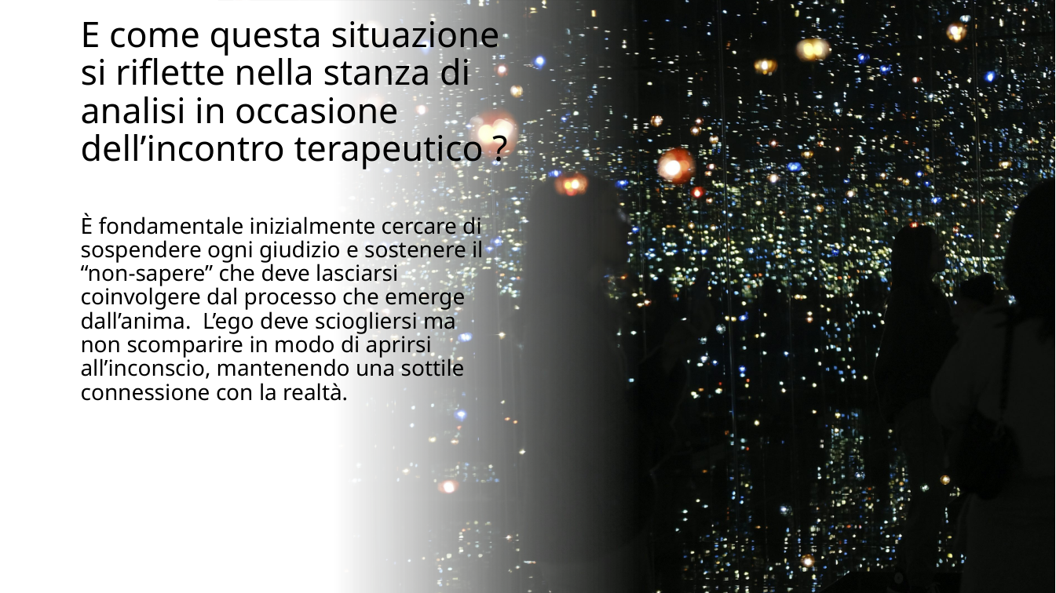
Notes:
Dopo aver considerato la guerra e la violenza nella dimensione collettiva, entriamo ora nella stanza di analisi.
La domanda diventa: che cosa accade quando questa stessa crisi si presenta nell’incontro concreto fra paziente e analista?
Il passaggio dall’esterno all’interno non implica una separazione: la crisi collettiva arriva nella stanza attraverso entrambi.

Slide 36
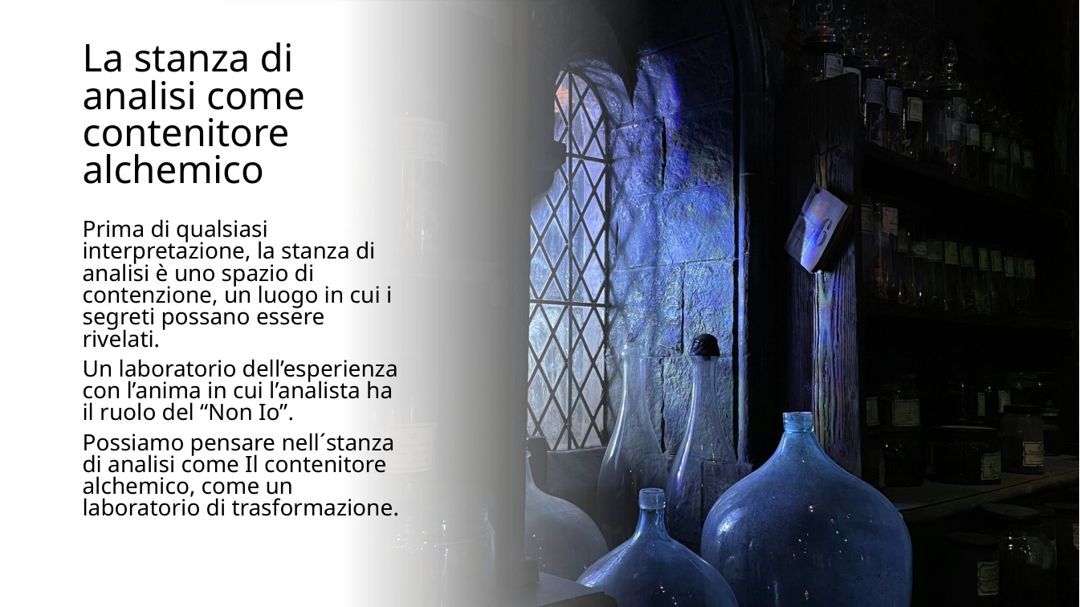
Notes:
La stanza di analisi è uno spazio di contenzione, un luogo in cui i segreti possano essere rivelati.
Un laboratorio dell’esperienza con l’anima in cui l’analista ha il ruolo di facilitare la esperienza con il “Non Io”. Possiamo pensare nella stanza di analisi come Il contenitore alchemico, come un laboratorio di trasformazione.

Slide 37
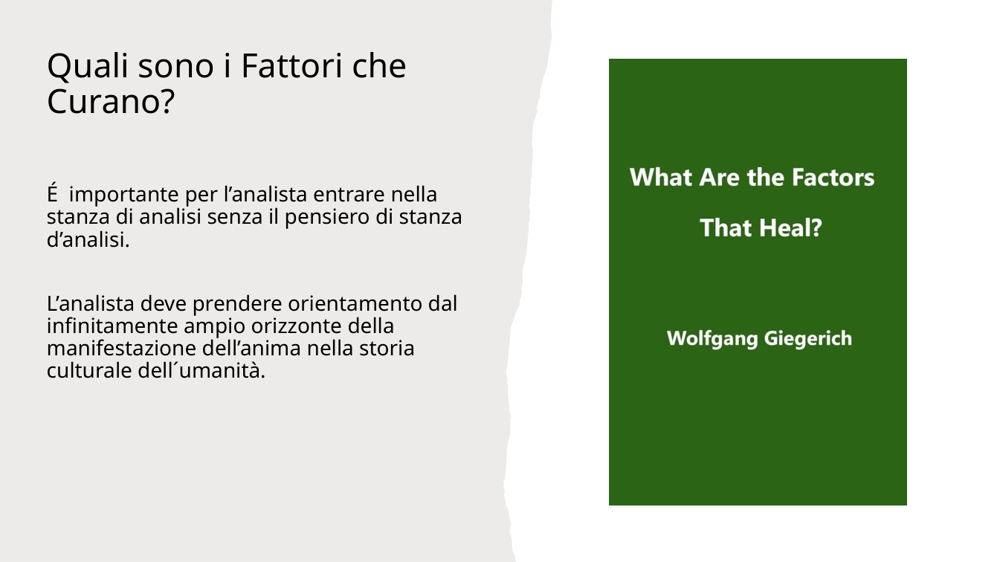
Notes:
Farò adesso riferimento ad alcuni punti del testo di Wolfgang Giegerich sul suo libro intitolato : "What are the factors that heal" pubblicato da Durk Owl books nel 2020.
Per Giegerich è importante che l’analista entri nella stanza di analisi senza il pensiero di stanza d’analisi.
Per Giegerich l’analista deve prendere orientamento dal infinitamente ampio orizzonte della manifestazione dell’anima nella storia culturale dell´umanità.

Slide 38
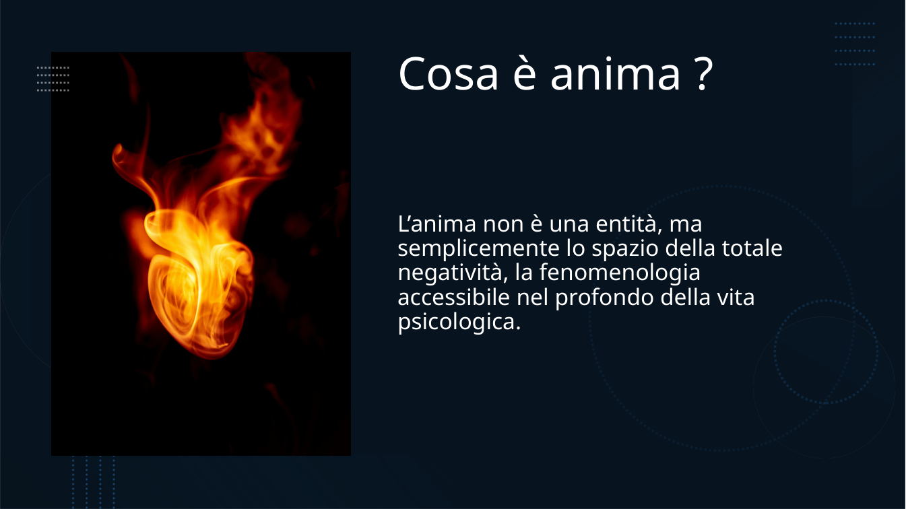
Notes:
Anima, psiche obiettiva o inconscio, rappresentano la negatività totale, ossia quella parte della psiche che non conosciamo ma che ha un ruolo fondamentale e attivo nel comportamento umano.
Quello che cura è un mistero e deve essere considerato e trattato come tale.
Quello che cura è l’anima.
L’anima non è una entità, ma semplicemente lo spazio della totale negatività, la fenomenologia accessibile nel profondo della vita psicologica.

Slide 39
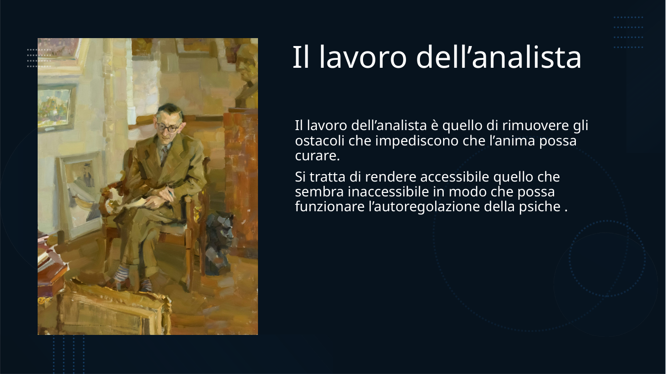
Notes:
Il lavoro dell’analista è quello di rimuovere gli ostacoli che impediscono che l’anima possa curare.
Si tratta di rendere accessibile quello che sembra inaccessibile in modo che possa funzionare l’autoregolazione della psiche.

Slide 40
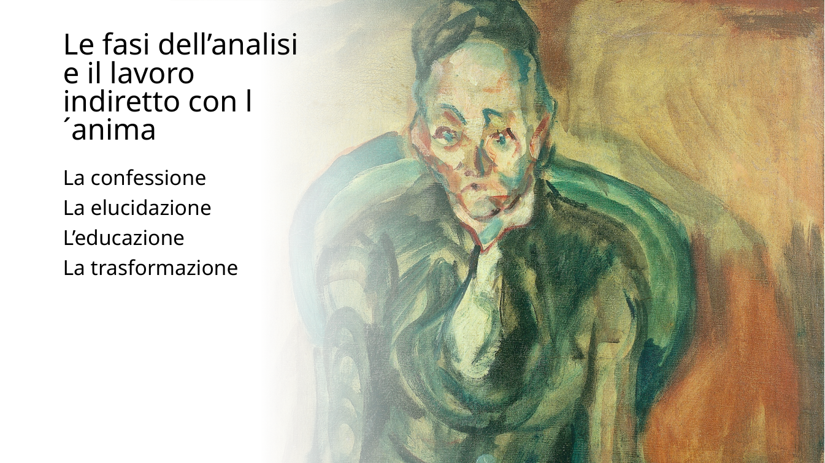
Notes:
Per Jung esistono 4 fasi dell’analisi La confessione La elucidazione L’educazione La trasformazione CW 16 parag 22
Il lavoro con l’anima fa parte principalmente del ´ultima fase.
Secondo Giegerich il lavoro di anamnesi e in generale la descrizione del caso clinico non aiuta a capire cosa l’anima esprime.
Quindi quello che cura è un mistero che va rispettato e trattato come tale.
L’analista deve lavorare in modo indiretto rendendo possibile l’accesso all’anima senza spiegarla.
Il resto del lavoro si realizza in forma misteriosa attraverso l`esperienza .

Slide 41

Notes:
Partiamo dal principio che l’analista non cura.
Chi cura è l’anima.
A questo riguardo Jung ha scritto sulla psiche come un sistema di auto regolazione.
In questo caso si inizia da un livello alto in cui si presume una situazione di salute che si auto regola attraverso l’anima quando ha tutte le condizioni di operare.
Si parte del principio che salute genera salute.
Importante anche tenere in considerazione che : Tutti i fattori che contribuiscono a curare in un caso clinico non si possono applicare ad altri casi.

Slide 42
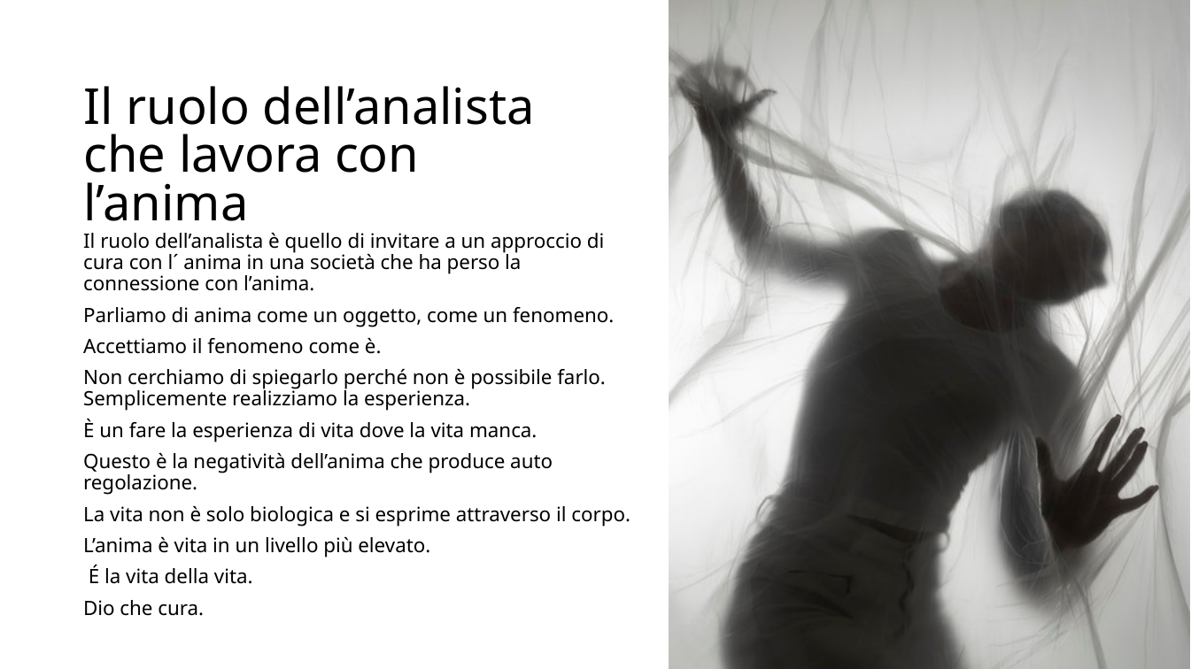
Notes:
Si tratta di servire l’anima , di facilitare il processo con un atteggiamento indiretto.
Il ruolo dell’analista è quello di invitare a un approccio di cura con l´ anima in una società che ha perso la connessione con l’anima.
Parliamo di anima come un oggetto, come un fenomeno e accettiamo il fenomeno come è.
Non cerchiamo di spiegarlo perché non è possibile farlo.
Semplicemente realizziamo la esperienza.
È un fare la esperienza di vita dove la vita manca.
Questo è la negatività dell’anima che produce auto regolazione.
La vita non è solo biologica e l’anima è vita in un livello più elevato.

Slide 43
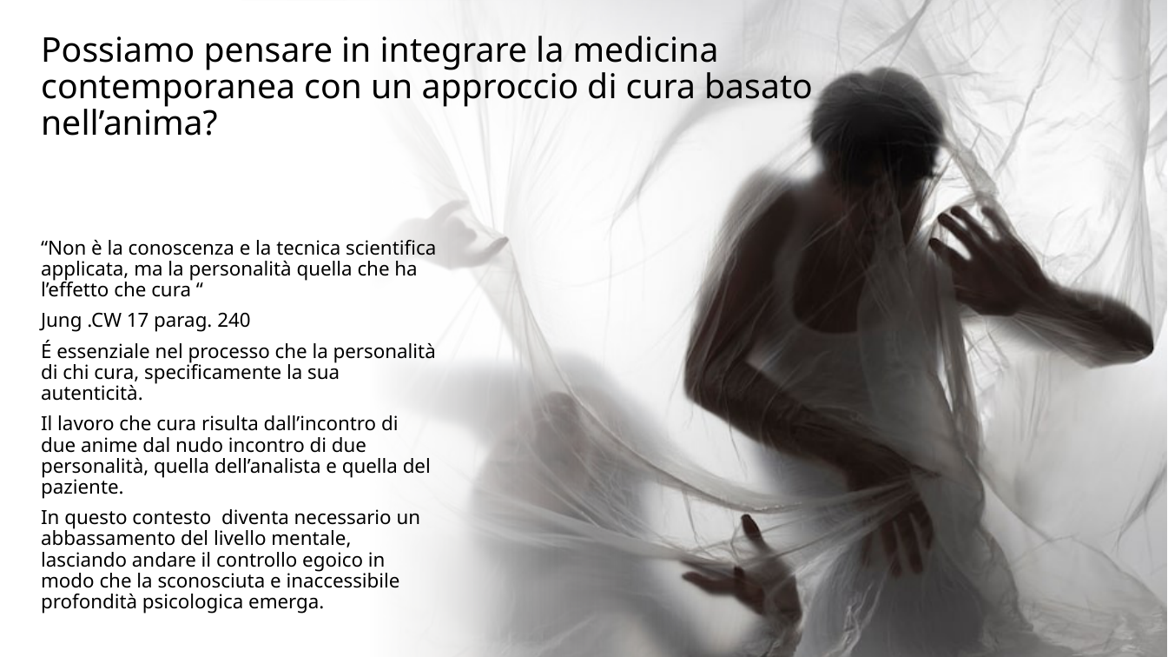
Notes:
Ha scritto Jung: “Non è la conoscenza e la tecnica scientifica applicata, ma la personalità quella che ha l’effetto che cura “ CW 17 parag. 240
“Soltanto quello che la persona veramente è, ha un potente effetto che cura.” CW 7 parag. 258
É essenziale nel processo analitico che la personalità di chi cura, specificamente mostri la sua autenticità.
Il lavoro che cura risulta dall’incontro di 2 anime , dal nudo incontro di 2 personalità, quella dell’analista e quella del paziente.
In questo contesto diventa necessario un abbassamento del livello mentale, lasciando andare il controllo egoico in modo che la sconosciuta e inaccessibile profondità psicologica emerga.

Slide 44
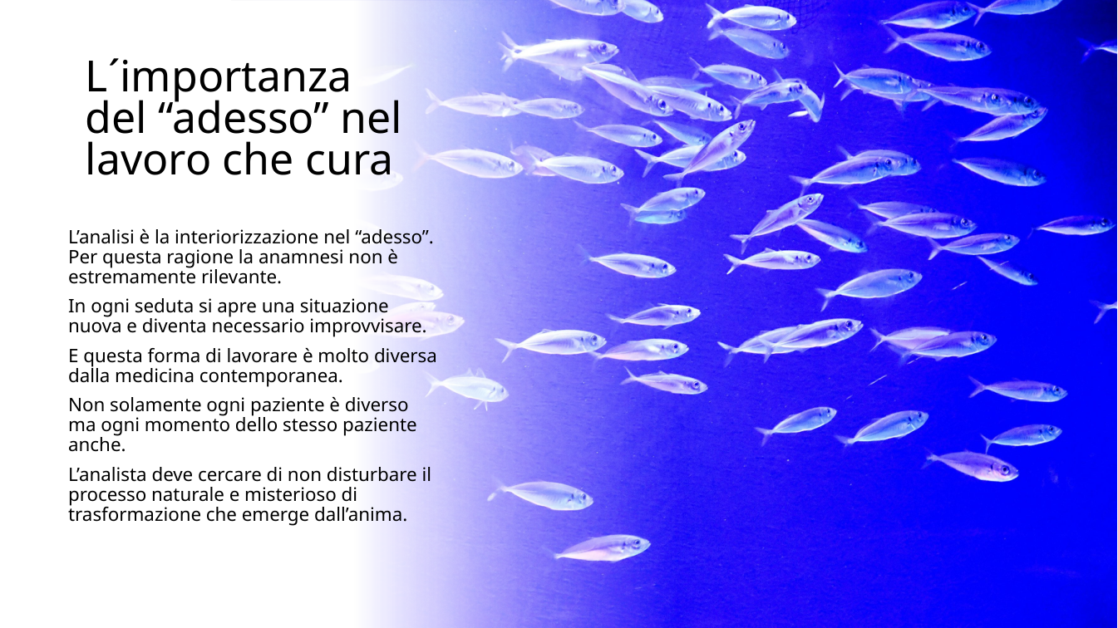
Notes:
L’analisi è la interiorizzazione nel “adesso”.
Per questa ragione la anamnesi non è estremamente rilevante.
In ogni seduta si apre una situazione nuova e diventa necessario improvvisare.
E questa forma di lavorare è molto diversa dalla medicina contemporanea.
Non solamente ogni paziente è diverso ma ogni momento dello stesso paziente anche.
L’analista deve cercare di non disturbare il processo naturale e misterioso di trasformazione che emerge dall’anima.

Slide 45
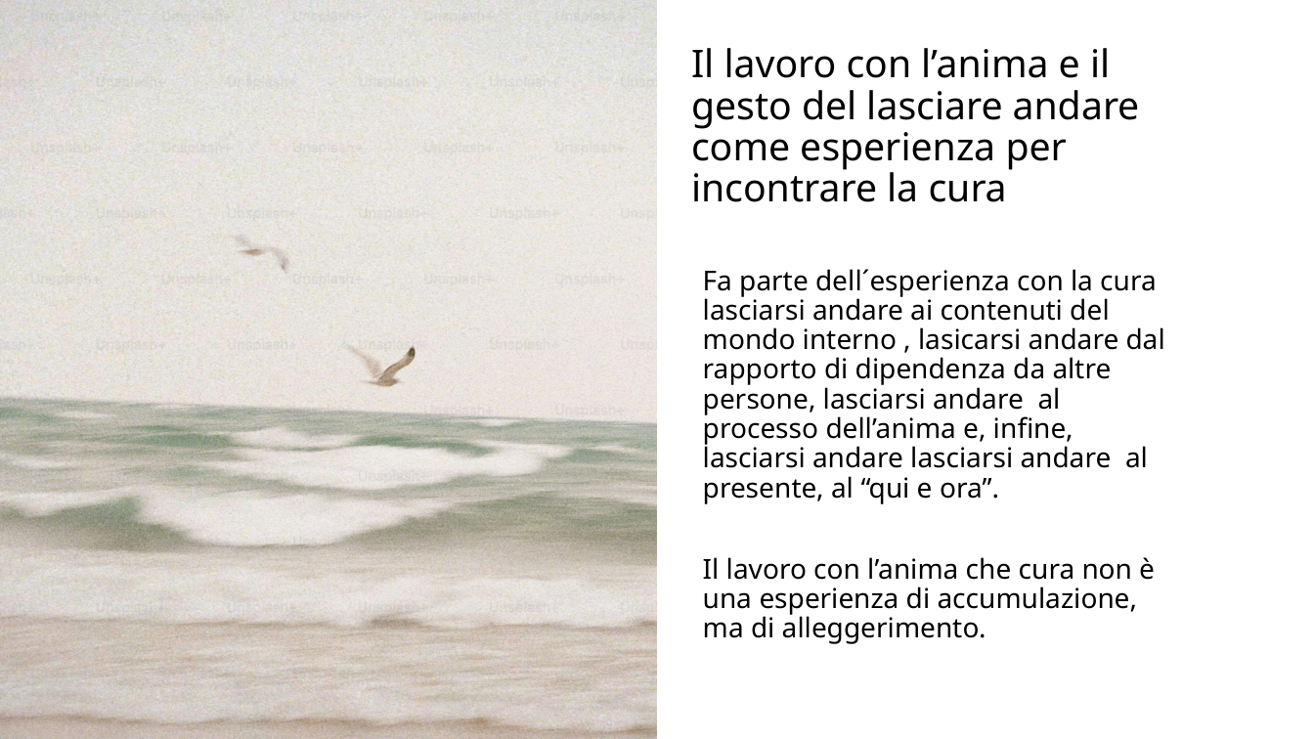
Notes:
Fa parte dell´esperienza con la cura lasciarsi andare , lasicarsi andare dal rapporto di dipendenza da altre persone, lasciarsi andare al processo dell’anima e, infine, lasciarsi andare lasciarsi andare al presente, al “qui e ora”.
Il lavoro con l’anima che cura non è una esperienza di accumulazione, ma di alleggerimento.

Slide 46

Notes:
Lasciarsi andare alle propria natura significa anche rinunciare al controllo.
Accettare la nostra Ombra e accettare che meritiamo critiche.
Accettare ciò che siamo ha questo prezzo.
La maturità psicologica nasce quando smettiamo di difenderci dalla costruzione di una “verità” di noi stessi.

Slide 47
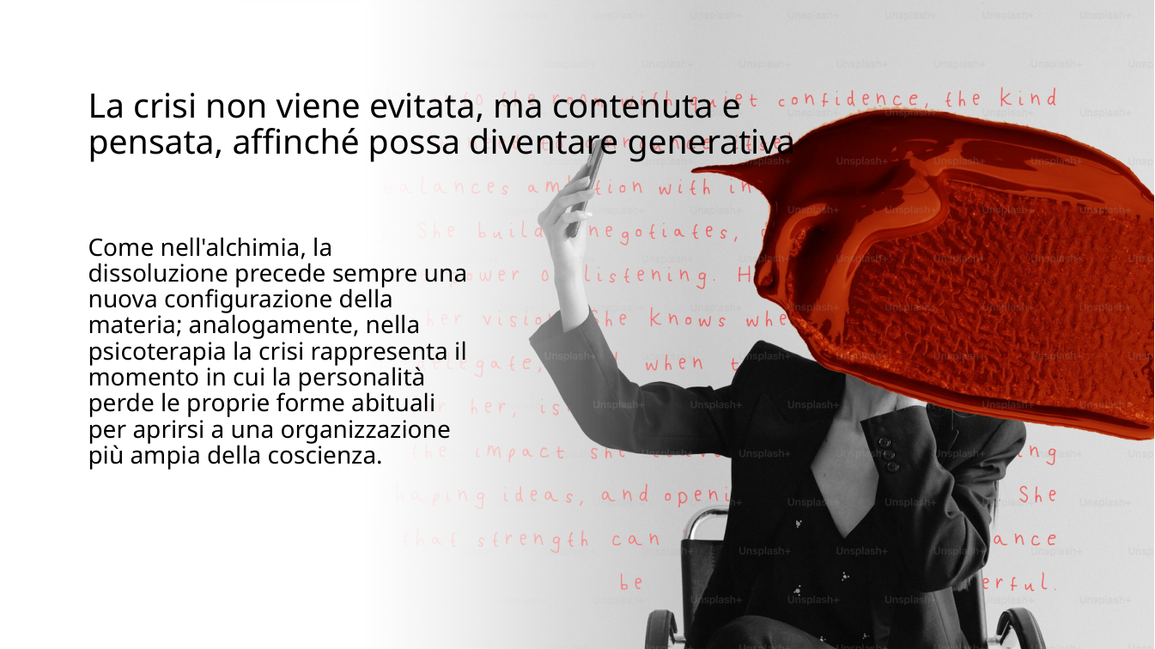
Notes:
L'incontro terapeutico diventa uno spazio nel quale due processi di trasformazione si intrecciano.
Il paziente è chiamato ad abbandonare forme ormai esaurite della propria personalità; l'analista è chiamato a rinunciare all'illusione di possedere un sapere definitivo o una tecnica capace di spiegare ogni situazione.
Entrambi devono tollerare una fase di incertezza, nella quale il nuovo non è ancora pienamente visibile e il vecchio non è ancora del tutto superato.
Come nell'alchimia, la dissoluzione precede sempre una nuova configurazione della materia; analogamente, nella psicoterapia la crisi rappresenta il momento in cui la personalità perde le proprie forme abituali per aprirsi a una organizzazione diversa.

Slide 48
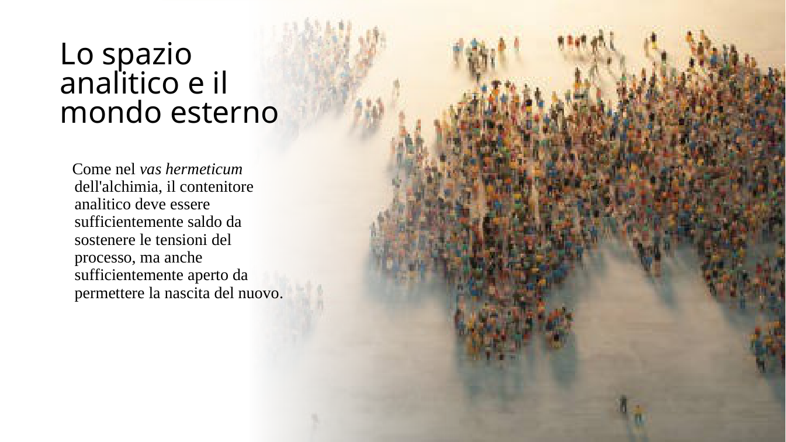
Notes:
L'analista è chiamato a proteggere questo spazio, lo spazio analitico, con umiltà e rispetto.
La sua funzione non è quella di sostituirsi alla psiche del paziente, ma di accompagnarne il movimento, riconoscendo che ogni autentica trasformazione possiede un carattere imprevedibile.
Come nel vas hermeticum dell'alchimia, il contenitore analitico deve essere sufficientemente saldo da sostenere le tensioni del processo, ma anche sufficientemente aperto da permettere la nascita del nuovo che trasforma.

Slide 49
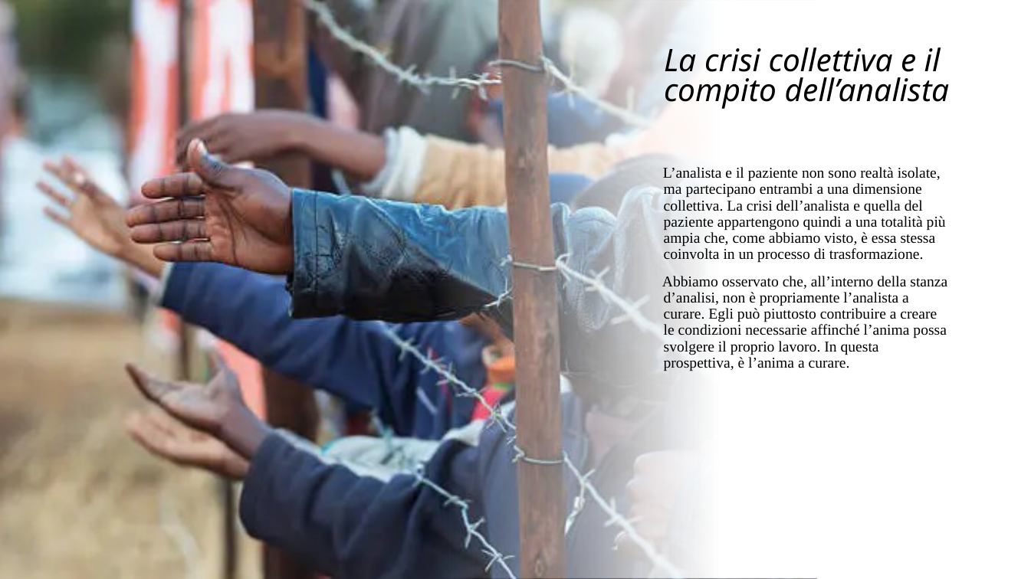
Notes:
L’analista e il paziente non sono realtà isolate, ma partecipano entrambi a una dimensione collettiva.
La crisi dell’analista e quella del paziente appartengono quindi a una totalità più ampia che, come abbiamo visto, è essa stessa coinvolta in un processo di trasformazione.
Abbiamo osservato che, all’interno della stanza d’analisi, non è propriamente l’analista a curare.
Egli può piuttosto contribuire a creare le condizioni necessarie affinché l’anima possa svolgere il proprio lavoro. In questa prospettiva, è l’anima a curare.
Ma come opera questa dinamica sul piano collettivo?

Slide 50
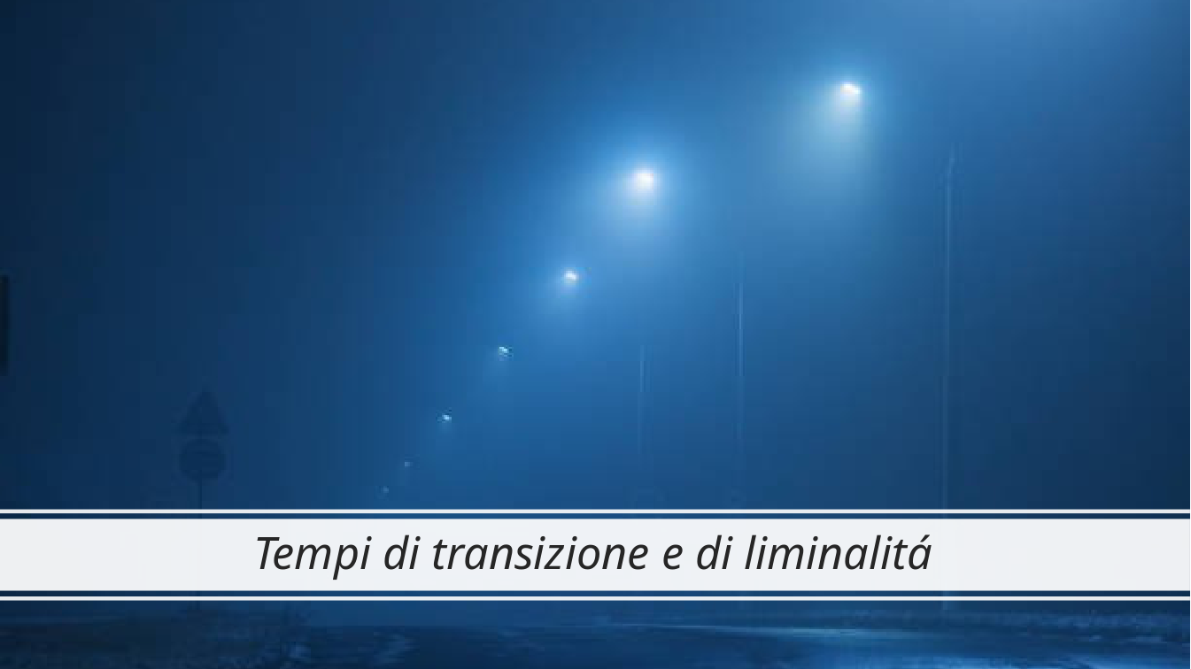
Notes:
Stiamo entrando in un mondo completamente e radicalmente nuovo.
Non siamo ancora in grado di immaginare come sarà questo nuovo mondo.
Ci troviamo, e probabilmente continueremo a trovarci ancora , soltanto nella fase di transizione: non siamo più nel vecchio mondo, ma non siamo ancora nel nuovo.

Slide 51

Una pratica
multidisciplinare
La psicologia analitica non può pretendere di possedere da sola gli strumenti necessari per comprendere o trasformare la società, ma può entrare in dialogo con la filosofia, la sociologia, la politica, l’economia, le scienze naturali, l’arte e le diverse forme di conoscenza.
Notes:
Como abbiamo detto prima Jung sosteneva la necessità di un approccio multidisciplinare alla comprensione della realtà.
A mio avviso, questa impostazione deve essere mantenuta, sviluppata e difesa.
La psicologia analitica non può pretendere di possedere da sola gli strumenti necessari per comprendere o trasformare la società, ma può entrare in dialogo con la filosofia, la sociologia, la politica, l’economia, le scienze naturali, l’arte e le diverse forme di conoscenza.

Slide 52
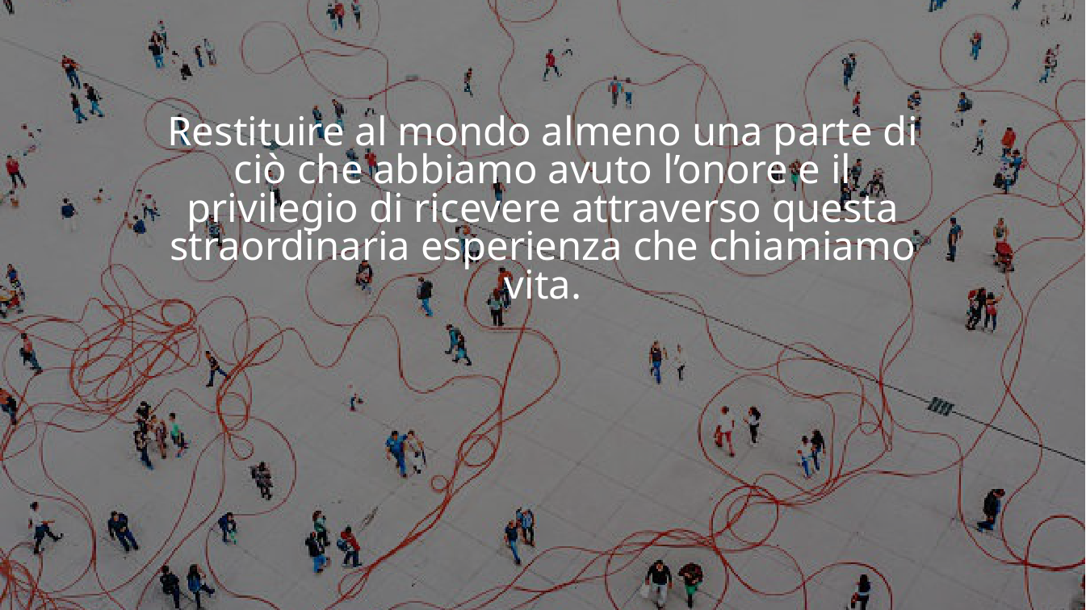
Notes:
Il contributo dell’analista al collettivo non consiste quindi nel presentarsi come colui che possiede le risposte o le soluzioni, ma nel favorire una maggiore consapevolezza dei processi psichici che attraversano gli individui, i gruppi e le istituzioni.
Può consistere nel custodire la complessità, nel resistere alle semplificazioni, nel riconoscere le proiezioni, nel sostenere la tensione tra gli opposti e nel contribuire alla creazione di spazi nei quali il nuovo possa emergere.
Anche se il nostro contributo sarà inevitabilmente limitato, possiamo restituire al mondo almeno una parte di ciò che abbiamo avuto l’onore e il privilegio di ricevere attraverso questa straordinaria esperienza che chiamiamo vita.

Slide 53
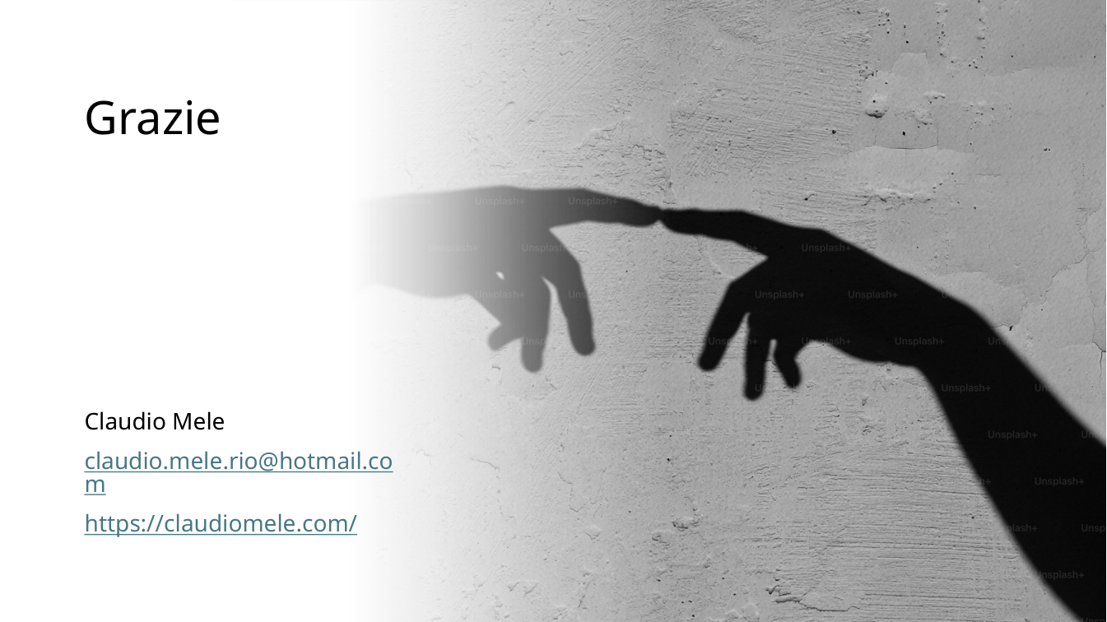
Grazie
Claudio Mele
claudio.mele.rio@hotmail.com
https://claudiomele.com/
Notes:
Ringrazio per l’attenzione. Vorrei lasciare aperta la domanda centrale: come possiamo riconoscere e contenere conflitto e violenza senza negarli, né nel collettivo né nella stanza di analisi, mantenendo uno spazio nel quale l’anima possa trasformare ciò che inizialmente appare soltanto distruttivo?

